Slide 1
Metodebogen til undersøgelse af organisationer
Projektskrivning fra ide til eksamen
af Jeanne Zillmer & Mikael Elkan
2026
hotcoffeedk@gmail.com
Kilder til slides findes i bogen

Slide 2
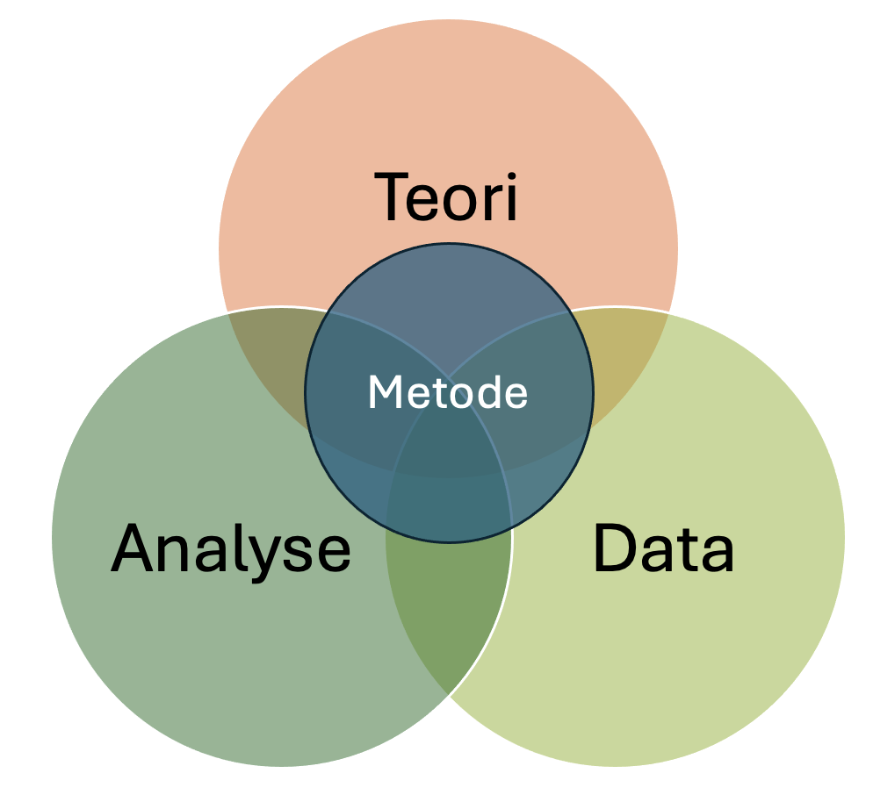
Metode som grundlag for akademisk viden
Metode er den sammenhængende kraft, der binder teori, data og analyse til et samlet fagligt greb. De tre elementer skal balancere hinanden og udvikles i et gensidigt samspil – ikke i en lineær rækkefølge.
Metode er derfor både en ramme, en proces og en refleksiv praksis, hvor valg i ét område påvirker de andre.
Figur: Metodemodellen; ophav: Mikael Elkan
© Jeanne Zillmer & Mikael Elkan 2026

Slide 3
Hvad er metode I
Metode – hvorfor er det vigtigt?
Metoden er din gennemsigtighed i vejen frem mod en påstand. Den viser hvordan du har undersøgt noget, og hvorfor dine resultater kan betragtes som troværdige.
Hvad skal en metodeforklaring kunne?
Vise en detaljeret plan for undersøgelsen
Den er så klar, at læser kan gentage en tilsvarende fremgangsmåde og opnå et tilnærmelsesvis tilsvarende datasæt. (ikke alle metoder lader sig præcist gentage – eksempelvis observationer af adfærd i præcist samme tid & rum)
Den skal vise, at du har styr på håndteringen af belæg, og at dine argumenter hviler på en systematisk proces
© Jeanne Zillmer & Mikael Elkan 2026

Slide 4
Hvad er metode II
Hvorfor giver metode styrke og respekt?
En metodestærk fremstilling signalerer faglig disciplin, gennemsigtighed og kontrol.
Du viser, at dine konklusioner ikke er tilfældige, men bygger på systematiske valg og begrundede fravalg.
Det øger din troværdighed og gør det lettere for andre at vurdere kvaliteten af dit arbejde.
Metode som akademisk grundkompetence
Når du behersker videnskabelig metode, kan du lettere:
tilegne dig nye fagområder
gennemføre undersøgelser på tværs af discipliner
arbejde med en genkendelig, respekteret tilgang, uanset emne
© Jeanne Zillmer & Mikael Elkan 2026

Slide 5
Genstandsgørelse
Genstandsgørelse = At gøre noget til genstand for en analyse i tre trin
Hvad er genstanden? Afgrænsning af hvad der undersøges, og hvad der ikke undersøges.
I hvilken forstand? Valg af teoretisk optik: Hvilken teori, begrebsramme eller analytisk vinkel bruges til at undersøge genstanden.
Udspecificere indikatorer Hvordan får vi øje på det? Hvilke tegn, eksempler, data eller observationer viser, at genstanden er til stede?
Supplerende pointe: Genstandsgørelse skaber en analytisk bro mellem teori og empiri — den gør det muligt at operationalisere abstrakte begreber, så de kan undersøges systematisk.
© Jeanne Zillmer & Mikael Elkan 2026

Slide 6
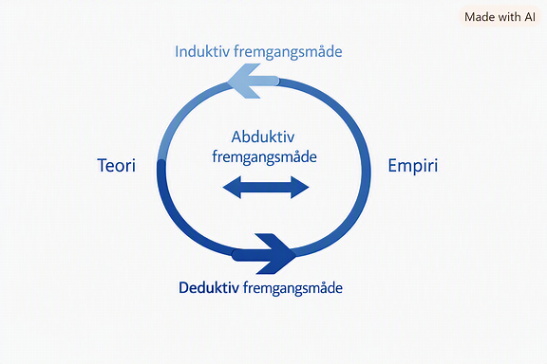
Deduktiv, Induktiv, Abduktiv Fremgangsmåde
Induktiv fremgangsmåde
Empiri → teori Man udvikler teori ud fra observationer og mønstre i data.
Deduktiv fremgangsmåde
Teori → empiri Man tester en eksisterende teori gennem empiriske undersøgelser.
Abduktiv fremgangsmåde
Frem‑og‑tilbage mellem teori og empiri Man kombinerer observationer og teori for at skabe ny forståelse.
© Jeanne Zillmer & Mikael Elkan 2026

Slide 7
Grammatisk tidsbrug som metodisk greb i akademisk skrivning
Konsistens i tidsbrug signalerer troværdighed: Korrekt tidsbrug reducerer tvetydighed og styrker metodisk transparens
Verbaltid hjælper læseren med at se:
  hvad der er planlagt
  hvad der er gennemført
  hvad der er generelt gyldigt
Metodekapitel i et projekt (nutid/fremtid)
  Viser et planlagt og gennemtænkt design baseret på teoretiske og praktiske begrundelser
  Validitet: Metoden passer til problemformuleringen og viser, at designet er gennemtænkt på forhånd
  Reliabilitet: Proceduren er stabil og reproducerbar, fordi trin, valg og kriterier er tydeligt specificeret på forhånd
Metodekritik (nutid, fremtid + datid)
Nutid/fremtid: Bevidsthed om begrænsninger ved valg “Valget af tre interviews kan begrænse…”
Datid: Evaluering efter projektets afslutning “Det viste sig vanskeligt at rekruttere…”
Metodeafsnit i forskningsartikler skrives typisk i datid
Beskriver gennemførte handlinger “Data blev indsamlet via…”
Understøtter reproducerbarhed, transparens og videnskabelig validitet
Datid gør det muligt for andre at replicere studiet → øger reliabilitet
© Jeanne Zillmer & Mikael Elkan 2026
Notes:
Emnet inkluderes i bogens 2. udgave
Kilder: Bryman, A. (2016). Social Research Methods. Klassisk kilde til validitet, reliabilitet og metodekritik. Beskriver tydeligt forskellen mellem planlagte (nutid/fremtid) og gennemførte (datid) metodiske handlinger.
Swales, J. & Feak, C. (2012). Academic Writing for Graduate Students. Klassisk kilde om verbaltid i akademisk skrivning. De viser, hvordan nutid, datid og generelt gyldige udsagn bruges systematisk i metode, teori og analyse.
Hyland, K. (2004). Disciplinary Discourses. Dokumenterer, hvordan verbaltid signalerer epistemologisk status: planlagt, gennemført, generelt gyldigt.
Sword, H. (2012). Stylish Academic Writing. Understreger, at konsistens i verbaltid øger læserens tillid og reducerer tvetydighed.

Slide 8
Hvad indeholder et metodekapitel I? (ikke nødvendigvis i denne rækkefølge)
Formål med metodekapitlet
Forklarer hvordan projektet er gennemføres
Gør processen gennemsigtig og efterprøvbar
Understøtter validitet og reliabilitet
Forskningsdesign
Overordnet tilgang: kvalitativ, kvantitativ eller mixed methods/ triangulering
Undersøgelsens logik: eksplorativ, deskriptiv, forklarende
Valg af case, felt eller empiriunivers
© Jeanne Zillmer & Mikael Elkan 2026

Slide 9
Hvad indeholder et metodekapitel II? (ikke nødvendigvis i denne rækkefølge)
Dataindsamling
Beskriv præcist, hvilken plan I har for projektet (skrives i nutid eller fremtid)
Interviews (Henvisning til bilag: interviewguide, spørgeguide)
  Type (semi-struktureret, eksplorativt, ekspertinterview)
  Udvælgelse af informanter
  Praktisk gennemførelse
Observationer (Henvisning til bilag: observationsguide)
  Observationsform (deltagende, ikke-deltagende)
  Fokusområder
  Rolle i feltet
Dokumentanalyse (Henvisning til bilag: dokumentanalyse pr. dokument)
  Hvilke dokumenter og hvorfor
  Analytiske kriterier
© Jeanne Zillmer & Mikael Elkan 2026

Slide 10
Hvad indeholder et metodekapitel III? (ikke nødvendigvis i denne rækkefølge)
Analysestrategi (i nutid/ fremtid)
Hvordan data skal bearbejdes
Brug af datatræ (henvisning til bilag)
Kodning (deduktiv/induktiv, kodemetode ex. tematisk mm., cykler, kodehierarki, mønstre)
Kodebog (henvisning til bilag)
Hvordan analysen skal kobles til teori
Udvælgelse og afgrænsning
Hvem og hvad inkluderes – og hvorfor
Hvad fravælges – og hvorfor
Overvejelser om repræsentativitet og relevans
© Jeanne Zillmer & Mikael Elkan 2026

Slide 11
Hvad indeholder et metodekapitel? IV (ikke nødvendigvis i denne rækkefølge)
Etiske overvejelser (i nutid/ fremtid)
Informeret samtykke
Anonymisering
Håndtering af følsomme oplysninger
Forskerens rolle og bias
Kvalitetskriterier
Validitet: Hvordan sikrer du, at du undersøger det, du siger?
Reliabilitet: Hvordan sikrer du konsistens i data og analyse?
Generaliserbarhed / overførbarhed (afhængigt af metode)
Triangulering, transparens, refleksivitet
© Jeanne Zillmer & Mikael Elkan 2026

Slide 12
Hvad indeholder et metodekapitel? V (ikke nødvendigvis i denne rækkefølge)
Metodekritik (skrives i datid, nutid, fremtid)
Styrker og svagheder ved dine valg
Hvad kunne være gjort anderledes
Hvordan begrænsninger kan/ vil/ har påvirket resultaterne
Løbende referencer til bilag fx:
Interviewguide + spørgeguide
Observationsguide
Fokusgruppeguide
Datakildetræ
Dokumentanalyser
Kodebog
© Jeanne Zillmer & Mikael Elkan 2026

Slide 13
Afgrænsning – og altid med en forklaring
Fungerer på dansk både som afgrænsning og tilgrænsning/ internationalt alene som afgrænsning
Tid og ressourcer skal disponeres ift. omfanget af opgave/ projekt. Et studie eller en undersøgelse kan ikke tage udgangspunkt i en hel virksomhed, i et helt land eller i alle områder indenfor valgte emne, og for at konklusionen kan stå skarpt baseret på reel evidens, er en afgrænsning næsten altid nødvendig enten indbygget i problemformuleringen eller umiddelbart efterfulgt af en forklaring:
Afhænger af hvor specifik problemformuleringen er: Åben problemformulering = stærk afgrænsning og omvendt
Geografisk til et land, område, lokalitet, en afdeling
Tid/ periode undersøgelsen og dermed evidens vil inkludere/ dække
Præcisering af forståelse af et begreb i problemformuleringen; evt. en definition af et ord eller en person, der omhandles
Teoriafgrænsning ex. kun fokus på delområder af teorien
Fagområdeafgrænsning – specificerer det
Metode afgrænsning ex. til dataindsamlingen ex: ift. antal respondenter, til områder, til sekundær data
Hvad kunne der blive undersøgt, som ville styrke konklusionen, men som prioriteres udeladt pga. xxx
OBS: Jeres begrænsning af tid er ALDRIG en mulig undskyldning - det er ringe prioritering og udstilles ikke direkte
Afgrænsningen vil ofte vokse i takt med at opgavebesvarelsen skrives.
© Jeanne Zillmer & Mikael Elkan 2026

Slide 14
Metodekritik - altid med en forklaring og konsekvens for projektets konklusion I
Hvor optræder Metodekritik?
I metodekapitlet
I teorikapitlet ved præsentation af teori
I diskussionskapitlet, hvor metoder og alle data vurderes kritisk
Kritik af primære data f.eks.
Spørgeskema ikke et repræsentativt udsnit: Vi har forsøgt x; dette begrænser generaliserbarheden
For få besvarelser: Vi burde have indhentet y; konklusioner bliver mindre robuste
Interviewpersonen mangler fuldt overblik over z: Det kan påvirke vurderingen af v.
Kvalitativ respondent er bekendt af teammedlem: Risiko for bias; udsagn vurderes dog stadig gyldige pga…
Virksomhedsbesøg ikke muligt: Manglende observationer giver begrænsninger i forståelsen af y
© Jeanne Zillmer & Mikael Elkan 2026

Slide 15
Metodekritik - altid med en forklaring og konsekvens for projektets konklusion II
Kritik af sekundære data f.eks.
Manglende adgang til interne informationer/ rapporter: Analysen bygger på eksterne kilder, hvilket kan give blinde vinkler
Artikel dækker kun dele af problemstillingen: Suppleres af artikel 2 medtages; perspektiverne er dog ikke helt sammenlignelige pga x
Kritik af artiklers hjemmel og belæg eller indbydes kompabilitet: Kilderne varierer i kvalitet og teoretisk ståsted
Metodeforbehold
Begrænset datagrundlag: Fx 4 observationer af 4 forskellige cases; usikkert om fund kan overføres til andre brancher.
Reliabilitet og validitet: Overvej om metoden måler det, den skal (validitet), og om den ville give samme resultat igen (reliabilitet)
© Jeanne Zillmer & Mikael Elkan 2026

Slide 16
At arbejde akademisk: Akademiske Projektopgavetyper
Den praktiske projektopgave Fokuserer på indsamling, bearbejdning og fortolkning af data
Den teoretiske projektopgave Tager udgangspunkt i teori for at udvikle, afprøve eller nuancere begreber
Den dobbeltteoretiske projektopgave Sammenligner to teorier for at afdække forskelle, styrker og analytiske muligheder
Den problemorienterende projektopgave Udspringer af en undring eller et konkret problem stillet af en caseorganisation
© Jeanne Zillmer & Mikael Elkan 2026

Slide 17
Akademisk Arbejde - flere dimensioner
1. Hvordan man argumenterer – underbygget af dokumentation
  Argumenter skal hvile på belæg, ikke holdninger
  Kilder skal være relevante, tilstrækkelige og korrekt anvendt
  Sammenhæng mellem data → analyse → konklusion
2. Hvordan man erkender viden og praksis
  At undre sig: stille spørgsmål til det selvfølgelige
  Refleksion: tænke over egne valg, perspektiver og begrænsninger
  Problematisering: identificere dilemmaer, mangler og alternative forklaringer
3. Hvordan man agerer korrekt – etik
  Redelighed i dataindsamling og kildebrug
  Transparens om metodevalg og begrænsninger
  Respekt for deltagere, organisationer og fortrolige oplysninger
4. Hvilket sprog man anvender
  Præcist, neutralt og fagligt sprog
  Klar struktur og tydelige begreber
  Undgå værdiladede formuleringer og uunderbyggede påstande
© Jeanne Zillmer & Mikael Elkan 2026

Slide 18
Kritisk tilgang: At Problematisere
At sætte spørgsmålstegn ved
Få et dybere perspektiv på emnet
At gøre noget til et problem uden andre har tænkt over det
At rejse nye spørgsmål/ ny viden, der kan forankres
På hvilken måde kan løsningen/ analysekonklusionerne være en udfordring? ”Hvordan kan løsningen blive et problem” (Foucault 1991)
Udvikle modargumenter til projektets konklusioner/ teser/ formodninger (assumptions) f.eks. naiv idealisering af respondentens erfaring/ opfattelse – måske lederen idealisering af ønskede ledelsesstil (Alvesson, M & Sandberg, J(2014) Constructing Research Questions: Doing Interesting Research kap. 3,4)
© Jeanne Zillmer & Mikael Elkan 2026

Slide 19
Kritisk tilgang: At problematisere din egen rejse
At sætte spørgsmålstegn ved egen læringsproces
  Hvad har jeg lært
  Hvad kunne være gjort anderledes
  På hvilken måde er jeg troværdig i min argumentation
  Hvordan er jeg innovativ
Refleksion over egen læringsstrategi
  Hvordan passer informationen ind i min eksisterende videnbase
  Hvordan kan den anvendes i forskellige sammenhænge
  Hvilke læringsmetoder fungerer godt for mig
  Hvordan kan jeg forbedre min tidsstyring
  Hvordan bevarer jeg min akademiske integritet
© Jeanne Zillmer & Mikael Elkan 2026

Slide 20
Akademisk Redelighed
1. Dokumentér, hvor viden kommer fra
  Læseren skal kunne stole på vores arbejde
  Vi må ikke rette i data, udelade uønskede resultater eller opfinde dem
  Vi må ikke bruge egne eller andres resultater uden kildeangivelse
2. APA‑style skaber gennemsigtighed
  Viser hvilke resultater der er vores egne, og hvilke der bygger på andre
  Anerkender andres forskning og viser, at vi kender feltets litteratur
  Skaber struktur og troværdighed omkring vores argumentation
3. Redelighed i metodevejen
  Akademisk redelighed kræver gennemsigtighed hele vejen til resultatet
  Metoden skal være planlagt på forhånd – ikke opfundet bagudrettet
  Justeres metoden undervejs, skal det forklares grundigt
  Ændringer viser præcision, faglighed og redelighed
4. Forskning er ikke forudsigelig
  Hvis vi på forhånd kendte den præcise vej til konklusionen, var det ikke forskning – men allerede erkendt viden
© Jeanne Zillmer & Mikael Elkan 2026

Slide 21
Etik
Etik stammer fra græsk ”Ethos” og betyder sæd, vane, skik, og leder til refleksioner over moral og værdier, som er i spil i daglig praksis
Angår den grad af tillid i udviser andre og selv bliver vist dvs. hvordan vi bør forholde os til hinanden i dagligdagen, hvordan vores menneskesyn og indre målesnore bør være, hvordan vi er retfærdige
At skabe forpligtelse i forhold til nogle faglige og mellemmenneskelige værdier og måder, hvorpå vi vælger at udføre opgaver på
Er et magt- regel- og indbyrdes afhængighedsforhold, hvor vi med samtykke har "lovhjemmel” og "legitimt formål”
© Jeanne Zillmer & Mikael Elkan 2026

Slide 22
Etik i projektet
At I fremstår med integritet og udviser et ægte ønske om at finde ny viden
Diskretion ift. sensitive oplysninger fra virksomheden
Virksomheden skal kende jeres formål med opgaven og have oplyst, hvordan deres oplysninger fremstilles og til hvem (teamet, eksaminator og censor)
Interview personer kan hvis nødvendigt anonymiseres (virker dog mere troværdigt som kilde, hvis de ikke er)
Interviewpersoner kan hvis nødvendigt få det transskriberede interview til gennemsyn
Opbevaringen af primær data, der kan identificeres med navn skal slettes, når eksamen er bestået – f.eks. Lydbånd
I undlader at tale med uvedkommende om sensitive og personlige oplysninger
At I sørger for en ligelig fordeling af alder & han/ hunkøn (undtaget hvis speciel undersøgelse der bygger på et køn) og undlader etnisk diskrimination
Hvis der er børn under 18 år, at I indhenter forældrenes tilladelse
At I sikrer egen og medvirkendes sikkerhed
Kilde: https://www.retsinformation.dk/eli/ft/201712L00068
© Jeanne Zillmer & Mikael Elkan 2026

Slide 23
Akademisk Sprogbrug
1. Velstruktureret og formelt
  Klar og logisk opbygning
  Formelt toneleje uden talesprog, ironi, slang eller uformelle forkortelser
  Sætninger er ofte længere og mere komplekse
2. Præcist og let at forstå
  Stræber efter præcision i begreber og formuleringer
  Formidler komplekse emner på en måde, der er tilgængelig for læseren
  Undgår upræcise forstærkere (fx “enormt”, “meget”, “utrolig”)
3. Sagligt og objektivt
  Fokus på fakta, belæg og logiske argumenter
  Personlige meninger og følelser fylder ikke
  Upersonligt sprog: der beskrives, analyseres, sammenlignes
  Spørg vejleder om brug af akademisk jeg/vi i netop jeres projekt
4. Nuanceret og troværdigt
  Viser forståelse for kompleksitet og flere perspektiver
  Skaber troværdighed og respekt omkring arbejdet
  Avanceret ordforråd, men kun når det øger klarheden
© Jeanne Zillmer & Mikael Elkan 2026

Slide 24
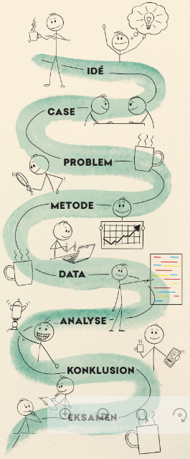
Kom i gang med projektet
Indledning
Problemformulering
Teori (kan eventuelt bytte plads med metodekapitlet)
Metode
Data & Dataindsamling
Analyse & Databehandling
Diskussion / Den videnskabelige samtale
Konklusion
© Jeanne Zillmer & Mikael Elkan 2026

Slide 25
Arbejdsplan – anvend bogens bilag 7a + b som eksempel
Lav et skema, som viser en plan for det samlede arbejde med projektet
Aftaledokument & mål Fælles ambitionsniveau, succeskriterier, forventningsafstemning
Organisering af studiegruppen Roller, kommunikation, møder, grupperegler, konflikthåndtering
Ressourcer & tidsstyring Kompetencer, adgang til materialer, akkumulering af tid, milepæle, buffer til uventede udfordringer
Projektstruktur Kort projektbeskrivelse, problemformulering, afgrænsning, teori, metode, empiri
Dokumentation & kvalitet Metodedagbog, versionsstyring, IT‑infrastruktur, fildeling, interne peer‑reviews
© Jeanne Zillmer & Mikael Elkan 2026

Slide 26
Projekt Infrastruktur
Opsætning af infrastruktur, IT system, Google docs, mødelink i Teams/ Zoom, tlf. numre osv.
Teamets mål og grupperegler – gem hver opdaterede version
”to do” liste påført deadlines og arbejdsopgavefordeling
Procesdagbog – anfør hver gang der er arbejdet i projektet, af hvem og med hvad
Brainstorm af gode idéer f.eks. til problemformulering, kilder, mennesker vi kan spørge,
Spørgsmål vi skal diskutere på næste teammøde
Spørgsmål vi skal stille til vejledning
Liste over problemer – og de problemer der ikke er løst lige inden projektet skal afleveres bliver til ”afgrænsningspunkter” i metodekapitel
Kildeliste
Mappe med sekundær datadokumenter
Mappe med projektets kapitler
Mappe med data-, interview-, observationsguides
Mappe med øvrige bilag
© Jeanne Zillmer & Mikael Elkan 2026

Slide 27
Projekt proces
Undring
Mål for Genstand
Definition & Afgrænsning
Kontekst
Fastsætte udgangspunkt for hvad I leder efter som Belæg, Hjemmel og Påstand => Indikatorer
Etik & Tilladelse
Procesbeskrivelse
  Tidsplan for alle led
  Observatørens involveringsgrad ( participativ/ non participativ)
  GDPR (f.eks. Destruktion af indsamlet data)
Tolkningskriterier
  Valg af teoretisk værktøj til databehandling, kodning, analyse og fortolkning
  Bestemme afslutte evalueringskriterier
Plan for præsentation af metode, empiriske fund & påstande
Indsamling
Kode data = Kategorisering ift. valgte teoriværktøj
Analyse & Tolkning
Konkludere/ fremsætte en eller flere påstande
Perspektivering & Refleksioner
Evaluering af metode
Bestemme yderligere undersøgelsesbehov
Undersøgelsesdesign/ Plan
Databehandling
© Jeanne Zillmer & Mikael Elkan 2026

Slide 28
Kvalitetscheck
Generelle kriterier (alle afsnit)
Maks. 1/3 side pr. afsnit
Brug af fagsprog
For hvert afsnit check tydelig kritisk refleksion
Vurder: for / imod, fordele / ulemper, problemer / løsninger, risici vs. sandsynlighed, giver det modsatte mening?, komplementaritet (sameksistens, støtter hinanden)
Afsnitsspecifik kritik
Indledning: “Dansen om problemet” – præcis problemforståelse
Teori: teorikritik, alternative perspektiver
Metode: metodekritik, begrænsninger, bias
Analyse & Diskussion:
  Alle argumenter skal have belæg (case‑eksempel) og hjemmel (teori)
Konklusion: implikationer, mangler, alternative vinkler, behov for videre undersøgelser
© Jeanne Zillmer & Mikael Elkan 2026

Slide 29
Når jeg eller vi går i stå
1. Genstart teamets samarbejde
Hold et kort teammøde
Genbesøg jeres tips til teamsamarbejde: trivsel, forventningsafstemning, teamregler
Tal jer varme – gerne over en virtuel øl for at løsne stemningen
2. Brug en ven som sparringspartner
Forklar projektet til en ven, der stiller spørgsmål
Det tvinger dig til at strukturere dine tanker
Skriv ned, hvad der opstår i samtalen
3. Gå tilbage til jeres “to do‑liste”
Se hvad I allerede har klaret
Ros jer selv – fremdrift skaber fremdrift
Vælg ét lille punkt at fortsætte med
4. Aktiver underbevidstheden
Skriv 3 stikord til næste fase med kuglepen
Lav derefter motion – hjernen arbejder videre i baggrunden
Skriv bagefter hurtigt og ufiltreret om de tre ord (ingen grammatik, ingen perfektion)
Brug teksten til at skabe struktur og finde kilder
5. Lav et 3‑minutters mindmap
Kuglepennen må ikke løftes fra papiret
Skriv og tegn kontinuerligt – det skaber flow og nye forbindelser
6. Skriv en foreløbig konklusion
Formuler den konklusion, I ønsker at ende med
Spørg: Hvad skal der til for at nå dertil?
I har nu en ny, konkret arbejdsplan
7. Søg hjælp i tide
Kontakt Studenter­rådgivningen eller jeres vejleder
Individuelt eller som gruppe
Der må ikke gå mere end to hele arbejdsdage, hvor der intet sker
© Jeanne Zillmer & Mikael Elkan 2026

Slide 30
Casestudie
Er et ‘real life’, ikke generaliserende kvalitativ studie af en situation/ et emne/ et fænomen med flere variabler og set fra flere sider, som besvarer hvordan, hvornår og hvorfor (Yin, R (1994) Case Study Research, Design & Methods, Sage Publication, CA, kap.1)
Formål: At danne en dybere forståelse og et analytisk fakta-drevet grundlag for beslutning
Er udforskende, testende, forklarende, deskriptiv (Yin 1994) og kan danne teori (Eisenhardt 1989) og således kræver holistisk dataindsamling både af fænomen og kontekst (Thomas, G 2011)
Forelægger langt flere detaljer end nogen anden både kvalitativ og kvantitativ research metode
Kræver som alle øvrige metoder at den begynder med en grundig metode guide indeholdende mål, afgrænsning, etiske overvejelser, procesbeskrivelser, tolkningskriterier, data præsentationsplan, indsamlingsplan, databehandlingsplan, analyse- og tolkningsplan, evalueringskriterier
© Jeanne Zillmer & Mikael Elkan 2026

Slide 31
Casestudier
Styrker
Undersøger fænomener i deres naturlige kontekst, frem for at abstrahere dem ud af situationen.
Giver mulighed for at kombinere flere datatyper og metoder i samme undersøgelse.
Skaber dybde, nuancer og kritisk indsigt, som kan udvikle og udfordre eksisterende teori.
Åbner for dialog og samskabelse med de involverede aktører, hvilket kan forbedre praksis og organisatoriske processer.
Begrænsninger
Resultaterne har begrænset generaliserbarhed, da de er tæt knyttet til en specifik kontekst.
Risiko for forskerbias, fx bekræftelse af egne antagelser eller for stor identifikation med casen.
Casestudier opfattes ofte som mindre gennemslagskraftige end større kvantitative undersøgelser, hvilket kan påvirke deres vægt i bredere forskningsdebatter.
© Jeanne Zillmer & Mikael Elkan 2026

Slide 32
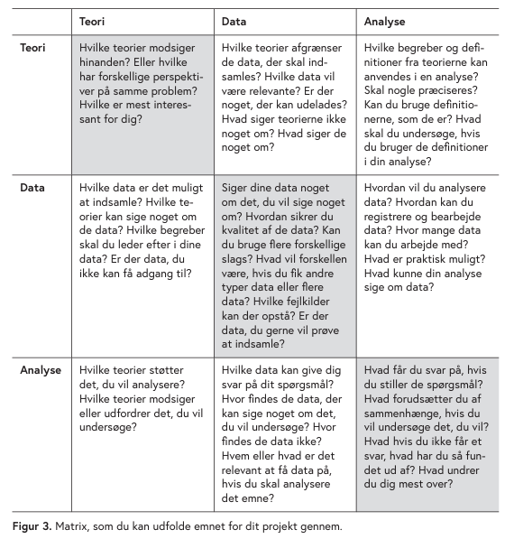
At finde en case virksomhed
Udgangspunkt
Hvad er interressant at undersøge
Hvad er relevant at undersøge
Hvad motiverer dig
© Jeanne Zillmer & Mikael Elkan 2026

Slide 33
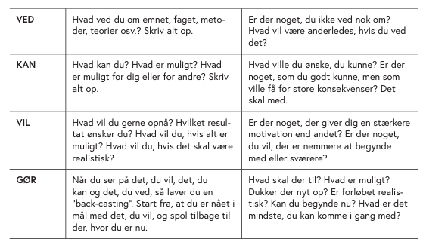
På vej til en problemformulering
© Jeanne Zillmer & Mikael Elkan 2026

Slide 34
Teorivalg
Refleksioner om:
Hvilke teorier passer til casens udfordringer?
Hvorfor teorien er relevant/ velegnet til at belyse netop disse problemstillinger?
Hvad sætter teorien fokus på/ beskrivelse af teoriens substans/ genstandsfelt?
Hvad er formålet med at anvende denne teori eller disse teoretiske begreber? Hvad bidrager de med? Hvad er teoriens ambition?
Hvordan forholder de forskellige begreber/ teorier sig til hinanden? Supplerer de, er de konkurrerende, modstridende eller komplementerende?
Hvornår og hvor i projektet er teorien i spil?
Teori kritik – refleksion over teoriens svagheder og udsigelseskraft
  Hvad ser teorien, hvad ser den ikke, og hvad afgrænser den sig selv fra
  Belæg & kritik
© Jeanne Zillmer & Mikael Elkan 2026

Slide 35
Problemformulering
“Art is solving problems that cannot be formulated before they have been solved.” (Piet Hein, 1972)
Oversættes i mange metodeteoribøger om projekt skrivning på dansk til:
”Den kreative proces karakteriseres af, at man ikke kan formulere problemet, før man kender svaret”
© Jeanne Zillmer & Mikael Elkan 2026

Slide 36
En problemformulering begynder med
Problemstillinger – Dansen om Emnet
En problemstilling er et sæt af spørgsmål til valgt emne
Problemstillingen tager udgangspunkt i indikatorer i data
Hvad undrer jer i data? (Bekymringer, muligheder, udfordringer, overraskelser, konflikter, symptomer)
Hvilken organisationsteori dækker undringsområdet?
Skal undringen afgrænses eller måske kategoriseres – fremstil evt. et mindmap hertil
Undringen skal være interessant/ relevant for nogen – dig selv, virksomheden, omverdenen (generalisering)
Er valgte emne ”feasible” at undersøge; dvs. kunne lade sig gøre at løse ift. jeres tid, ressourcer, adgang til information, geografisk adgang, være inkluderet i fagets målsætning samt være tæt på omkostningsfrit for jer.
© Jeanne Zillmer & Mikael Elkan 2026

Slide 37
Eksempel på afgrænsning indenfor en problemstilling
Indikator: Organisationen har en struktur, der i høj grad karakteriserer, at hver medarbejder styrer sit eget arbejde.
Hvordan påvirker det lederne, ledelsesstilen og organisationen? Hvilken sammenhæng er der mellem organisationens struktur og de konfliktsituationer, der måtte opstå mellem medarbejdere og ledere?
Hvilket samspil er der mellem de organisatoriske rammer og kulturen? Har medarbejdere og ledelsen et fælles billede af organisationen og dens overordnede formål?
Hvilken indflydelse har medarbejderne på de overordnede beslutninger, der træffes i organisationen? Er der andre forhold end den formelle jobtitel, der giver mulighed for at få indflydelse på fælles beslutninger?
© Jeanne Zillmer & Mikael Elkan 2026

Slide 38
Eksempler på forskellige typer problemformuleringer
Beskrivende: Hvordan fordeler X-virksomhed arbejdsopgaverne blandt de ansatte?
Analyserende: Hvilke dele af organisationen har mest magt; de, der udfører arbejdet, de der planlægger arbejdet, de der leder arbejdet, eller de der udvikler arbejdet?
Vurderende: Hvilke formelle og uformelle metoder er mest effektive til at socialisere medarbejderne?
Komparativ: Hvordan klarer Vestas sig økonomisk i forhold til Siemens Wind Power – og hvad er årsagerne til evt. forskelle?
Udviklende: Hvordan kan et system til at dokumentere business aktiviteter f.eks. projekter, workshops og træning designes til brug for alle ansatte, de kan arbejde effektivt med henblik på at yde X-firma optimal service?
© Jeanne Zillmer & Mikael Elkan 2026

Slide 39
Den Dårlige Problemformulering
“Vi vil se på organisationskultur og dens teorier. Vi vil starte med at fortælle lidt om baggrunden for organisationskultur, dens historik og måder at studere den på. Bagefter vil vi se nærmere på organisationskultur i Danmark, og den sproglige indflydelse, der er i organisationskulturen. Efter det vil vi komme ind på organisationskultur i Europa og i den omgivende verden.”
Jeg/vi-formen er her mere uakademisk
Åbner ikke op for et problematisering
Er upræcis og savner afgrænsning
Gaber over for mange emner, der umuligt kan undersøges fyldestgørende i en enkelt opgave/ et projekt = ikke ”feasible”
Taxonomien er for lav ift. en akademisk uddannelse - åbner ikke op for analyse
Man kan ikke konkludere noget
Alle emnerne er i princippet lige gode/ lige vigtige og kan undersøges i vilkårlig rækkefølge = uorganiserede
© Jeanne Zillmer & Mikael Elkan 2026

Slide 40
Den gode problemformulering I
Er et undringsspørgsmål Formulerer et reelt problem, som kan besvares klart i konklusionen
Er relevant for nogen Skaber værdi for jer, for en organisation eller for en bredere faglig sammenhæng
Er styrende for projektet Fungerer som kompas for hele undersøgelsen og for erkendelsesprocessen
Er mulig at gennemføre Matcher tid, ressourcer, adgang til data og fagets målsætninger
Kræver vidensbrug og analyse Lægger op til selektiv udvælgelse og anvendelse af empiri, begreber, teorier og metoder
Indeholder typisk 2–4 underspørgsmål Strukturerer projektet, guider analysen og bidrager samlet til besvarelsen af hovedspørgsmålet
Kan skrives som et spørgsmål Gør formålet tydeligt og skaber en klar retning for undersøgelsen
Er afgrænset og fokuseret Definerer hvad der undersøges, og hvad der ikke undersøges
© Jeanne Zillmer & Mikael Elkan 2026

Slide 41
Den Gode Problemformulering II
Hvilken indflydelse har corona-epidemiens øgede virtuelle arbejdsform haft på X-virksomheds Transformationsafdeling?
Hvordan har Transformationsafdelingens leder håndteret Corona-situationen, og hvordan kommer det til udtryk i afdelingen?
På hvilken måde kan ledelsen løse vedligeholdelse af motivation og produktivitet, når medarbejderne arbejder virtuelt?
Er en overordnet undring med underliggende problemer, der skal afdækkes. Der er åbnet op for problematisering
Er afgrænset til en afdeling i en stor virksomhed
Er relevant for jer, for virksomheden og for omverdenen.
Er afgrænset tidsmæssigt til coronaperioden og kan løses i en opgave/ et projekt.
Er pensumrelateret og organisationsanalytisk fagrelevant og lægger op til vidensbrug af Mintzbergs 10 ledelsesroller teori, til Scheins kulturteori og til Gulick’s Span of Control teori
Taxonomien lægger op til analyse, argumentation og vurdering samt endda til at kunne kreere en skole for fremtidens håndtering af virtuel ledelse i X-virksomhed (man kan ikke umiddelbart svare ja eller nej på problemformuleringen)
Man kan konkludere på både hovedspørgsmål og underspørgsmål
Opgaven lægger op til at tage udgangspunkt i en under corona situation og om mulig post- corona situation = en naturlig udvikling af/ rækkefølge i opgaven
Er feasible; dvs. kan lade sig gøre at løse ift. jeres tid, ressourcer, adgang til information, geografisk adgang, er inkluderet i fagets målsætning samt er tæt på omkostningsfrit for jer
© Jeanne Zillmer & Mikael Elkan 2026

Slide 42
Projektarbejdet - Vejledning
Vejlederens rolle
Understøtter projektets faglige retning og metodiske valg
Hjælper med at kvalificere problemformulering, teori og empiri
Giver målrettet feedback på materiale, som gruppen afleverer før møderne
Sikrer progression ved at holde fokus på projektets sammenhæng og akademiske niveau
Hvad gruppen skal aflevere før hver vejledning
Agenda for mødet (kort og prioriteret)
Spørgsmål til vejleder (maks. 5, tydeligt formuleret)
Materiale til feedback (uddrag, afsnit, figurer, analyser)
Teamets fornavne på dokumentet
Projektets problemformulering øverst på alle afleveringer
Kort status: hvad er lavet siden sidst, og hvad er næste skridt
Under vejledningen
Notér vejlederens anbefalinger, beslutninger og næste handlinger
Afklar hvem i gruppen der gør hvad efter mødet
Sikr at alle forstår feedbacken ens
Efter vejledningen
Udarbejd et kort referat med:
  dagens pointer
  konkrete rettelser
  deadlines
  ansvarlige personer
Del referatet i gruppen og brug det som styringsværktøj frem mod næste vejledning
© Jeanne Zillmer & Mikael Elkan 2026

Slide 43
Indledning I
Kan indeholde:
Præsentation af emne (Genstandsfelt)
Præsentation af projektorganisation (Genstand)
Narrativ
Digt
Motivation for emnevalg
  Hvorfor er emnet vigtigt for dig/ jer?
  Hvorfor er emnet vigtigt for virksomheden?
  Hvorfor er emnet vigtigt for omverdenen?
  Eventuel sammenhæng til øvrige relaterede problemer/udfordringer i den organisation I ønsker at undersøge.
© Jeanne Zillmer & Mikael Elkan 2026

Slide 44
Indledning II
Indledning og problemformulering er en del af opgaven, som I kommer til at vende tilbage til mange gange i løbet af arbejdet – man starter sjældent med en ”perfekt” problemformulering og den skal ofte revideres undervejs. Hav en midlertidig problemformulering fra start, som er retningsgivende for de første undersøgelser og juster løbende
Mindst et afsnit om den organisation, som I vil behandle
Problematisering. Et par afsnit om den problematik, som I forholder jer til. Hvad er det interessante/problematiske ved jeres case? Er det en praktisk problematik/udfordring. F.eks. Hvordan kan virksomheden forbedre sin interne kommunikation? eller er casen teoretisk interessant ift. noget bestemt litteratur?
Et afsnit der præsenterer hvem I er/ eller hvem I skriver opgaven til jeres problemstilling
Et afsnit med problemformuleringen
Mindst et afsnit med afgrænsning
© Jeanne Zillmer & Mikael Elkan 2026

Slide 45
Indledning III - kan indeholde baggrundsinformation om virksomheden
Genstand: (Casen) OBS: Den relevante baggrundsinformation afhænger af den problematik, man beskæftiger sig med
Hvilken type organisation? (Virksomhed, offentlig institution, non-profit, arbejdsmarkedsorganisation, ….)
Nøgletal: Størrelse, alder, antal medarbejdere, … Ejerforhold og ledelse? (A/S, Fond, Forening, Enkeltmandsvirksomhed, Stat, Region, Kommune…)
Karakteristika: Nystartet, iværksættervirksomhed, frivillig organisation, produktion, service, videns virksomhed, …)
Genstandsfelt: (Casens kontekst)
Sammenknytning: Konglomerat, Kommune, Region, Stat
Branche: Byggeri, Landbrug, Fødevarer, Offentlig administration, …
Marked: Konkurrenceforhold, Samarbejdsrelationer Geografi: Kommune, Landsdel, By/Land, …
© Jeanne Zillmer & Mikael Elkan 2026

Slide 46
Data Indhentning & Behandling
Data
Indsamler Kvalitativ Information/ Data
Så objektivt som muligt
Kodning & Klassifikation
Kodning
Fortolkning & Diskussion
Diskuterer data og teori
Problematisering
Så objektiv som muligt
Konklusion/ Påstand(e)
Subjektiv holdning(er)
Perspektiver
Indsætter data i teoretisk kontekst/ model
Subjektiv forståelse
© Jeanne Zillmer & Mikael Elkan 2026

Slide 47
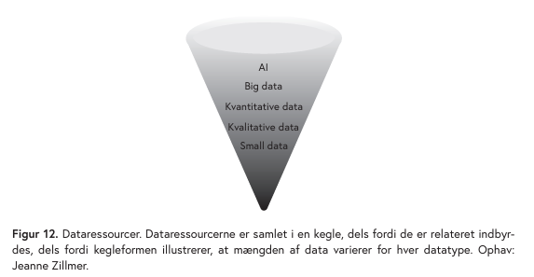
Dataressourcer
Primære data er information, du selv indsamler direkte gennem fx interviews, observationer, eksperimenter eller spørgeskemaer
Sekundære data er information, der allerede eksisterer, og som du analyserer på ny — fx rapporter, artikler, statistikker eller dokumenter.
© Jeanne Zillmer & Mikael Elkan 2026

Slide 48
AI som dataressource
Genererer store mængder tekstdata Bruges til at producere eksempler, scenarier, cases, forklaringer og alternative formuleringer, der kan analyseres som kvalitative data
Understøtter kodning og mønsteridentifikation Kan hjælpe med at foreslå temaer, kategorier og relationer — som forskeren efterfølgende vurderer kritisk
Simulerer perspektiver og variationer Kan generere hypotetiske svar, holdninger eller scenarier, der bruges til at udforske mulige aktørperspektiver
Strukturerer og organiserer materiale Kan opsummere, omformulere og systematisere store datamængder, så forskeren får overblik
Kræver metodisk refleksion AI‑genereret data er ikke empiriske udsagn fra virkelige aktører; forskeren skal derfor vurdere validitet, bias, kontekst og etiske implikationer
© Jeanne Zillmer & Mikael Elkan 2026

Slide 49
Small vs Big Data
Small Data
Big Data
Er unik hver gang
Ingen mennesker er gennemsnitlige
Kan indfange hele kunderejsen/forbrugeradfærd/ arbejdsadfærd over tid
Ser hele mennesket ift. sine omgivelser
Opdager adfærd, som observerede ikke selv er klar over
Er mange data og variabler koblet sammen
Er en gennemsnitlig beregning
Skal anvende repræsentativt udsnit af bruger/ befolkning
Komplekst og brug for IT beregning
Beror oftest på hvad respondenten kan huske – ikke hvad der faktisk skete/ føltes
© Jeanne Zillmer & Mikael Elkan 2026

Slide 50
Kvalitativ data & Kvantitativ data
Kvalitativ data
Beskriver oplevelser, betydninger og perspektiver.
Indsamles typisk gennem interviews, observationer og dokumenter.
Giver dybde, kontekst og forståelse af hvordan og hvorfor noget sker.
Er tekstbaseret og fortolkningsorienteret.
Kvantitativ data
Beskriver mængder, frekvenser og målinger.
Indsamles typisk gennem spørgeskemaer, registre og systematiske optællinger.
Giver overblik, generaliserbarhed og mulighed for statistiske analyser.
Er talbaseret og struktureret.
© Jeanne Zillmer & Mikael Elkan 2026

Slide 51
Etik i undersøgelser
Gyldighed (Validitet)
Handler om at måle det rigtige.
Har vi valgt den metode, der faktisk belyser det fænomen, vi undersøger?
Er vores mål en gyldig indikator for det begreb, vi vil forstå?
Er tilfredshedsspørgsmål en gyldig indikator for servicekvalitet?
Er antal år på uddannelse et gyldigt mål for uddannelsesniveau?
Etisk ansvar: At sikre, at vores målinger ikke vildleder, men faktisk siger noget om det, vi påstår
Pålidelighed (Reliabilitet)
Handler om at måle korrekt og konsistent
Er målingen fri for tilfældige fejl?
Er metoden gennemført ordentligt og ensartet?
  Sjuskede interviewere
  Uklare eller misvisende spørgsmål
  Fejl ved indtastning eller dårlig instruktion
Etisk ansvar: At sikre, at målingen er til at stole på, og at fejl ikke skaber et falsk billede af virkeligheden
Hvorfor er det etisk?
Gyldighed og pålidelighed er ikke kun tekniske begreber — de er etiske forpligtelser
Ugyldige eller upålidelige målinger kan føre til misvisende konklusioner, som påvirker beslutninger, mennesker og organisationer
Etisk forskning kræver, at vi er ærlige om begrænsninger, kritiske over for vores metode, og transparente om fejl og usikkerheder
© Jeanne Zillmer & Mikael Elkan 2026

Slide 52
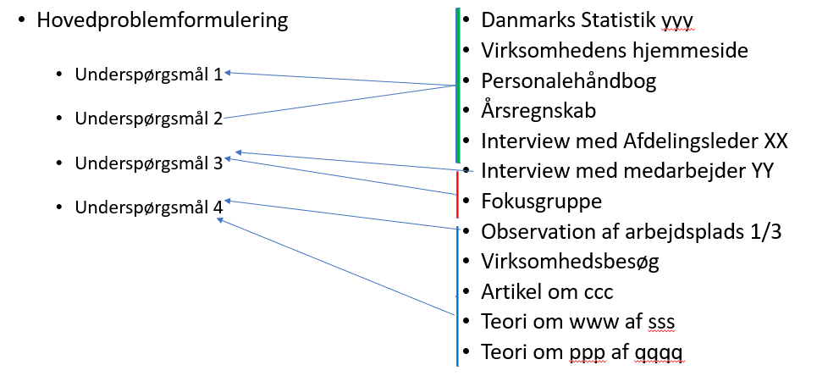
Fra Problemformulering til Dataindsamling
© Jeanne Zillmer & Mikael Elkan 2026

Slide 53
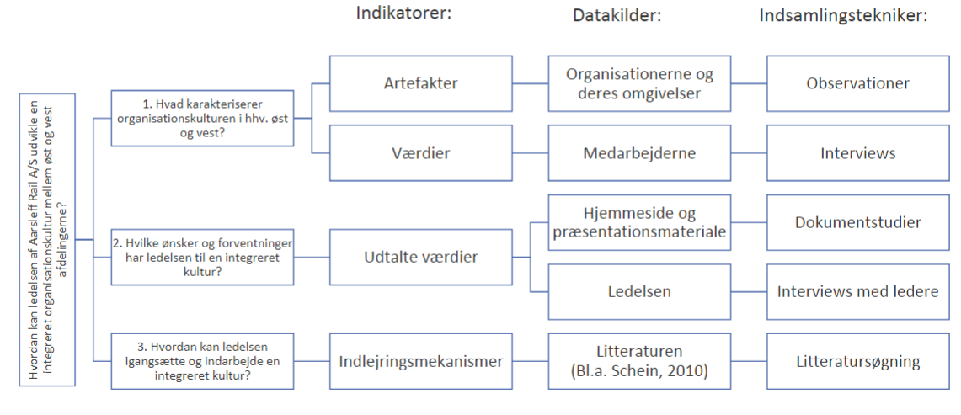
Datakildetræ - forsimplet eksempel; vær mere specifik i hver rubrik
© Jeanne Zillmer & Mikael Elkan 2026

Slide 54
Dataindsamlingsguide – se eksempel i bogens bilag 8
Er Detaljeret og systematisk for at skabe gennemsigtighed og troværdighed i det videnskabelige arbejde
Gerne i skemaform selvom der står i afsnitsform i opgavebeskrivelsen. Skemaformen er med til at I bedre kan overskue at få alle punkterne med for hver eneste dataindsamling I laver
Dataindsamling hænger i nogen grad sammen med databehandling – når man forstår graden af databehandlingen, indhenter man kun nødvendig data, som man kan nå at behandle. Stil derfor lidt lavere krav, da I endnu ikke har lært bl.a. kodning, og således ikke kan gennemskue, hvad det reelt kræver ift. dataindsamling.
© Jeanne Zillmer & Mikael Elkan 2026

Slide 55
Dokumentmetode: At dokumentere videnskabelig research
Et dokument/ data er et fastfrosset artefakt, et bevis og et vidnesbyrd, men kan opdateres – f.eks. lovtekster
Dokumentaristen skal være mest mulig neutral
Dokumentet skal dateres, stedfæstes og gerne tidsangives (sættes i relation til tidsalder/ begivenhed, hvis relevant)
Dokumentet skal indeholde hele navne og titler på deltager(e)
Dokumentet bliver mere troværdigt, når det inkluderer kontekst
  Detaljer om lokalisation (ex. interviewes der på en badestrand, i en kirke, på et universitet)
  Detaljer om atmosfære ex. støj, humør, sterilt kontormiljø, indeklemt mv.
  Detaljer om anvendt teknologisk hjælpemidler
  Foto/ film af situationen
  Detaljer om deltager(e) ex. uddannelse, alder, handicap, cv, forhold til dokumentarist mv.
Vær bevidst om dokumentet anvendes som videns afsøgning eller vidensgenerering
© Jeanne Zillmer & Mikael Elkan 2026

Slide 56
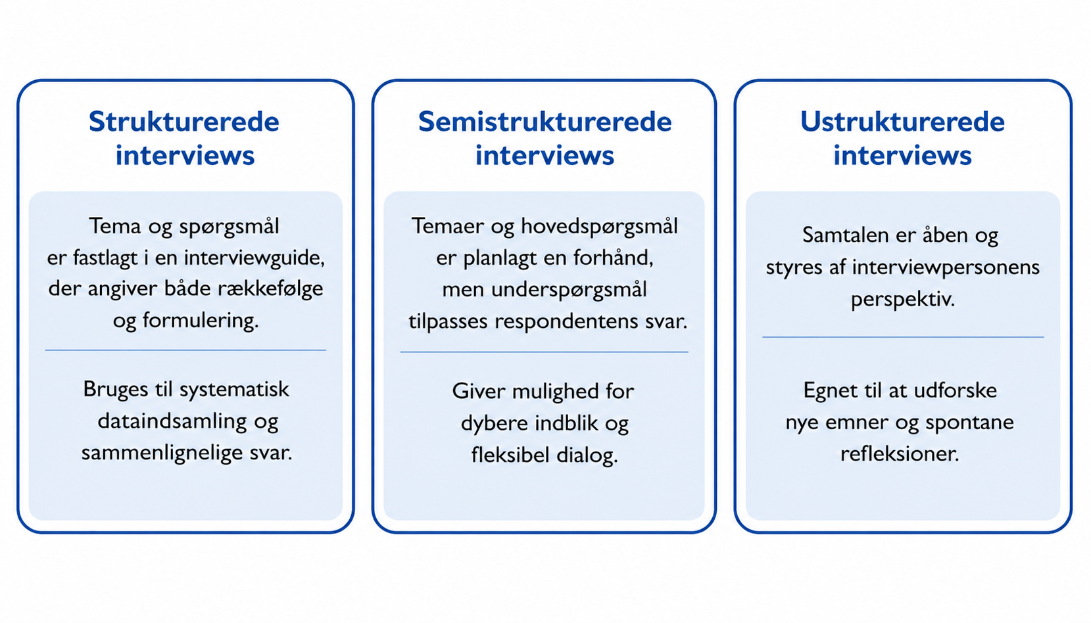
Interviews
AI genereret image
© Jeanne Zillmer & Mikael Elkan 2026

Slide 57
Interview: At lytte
Vær helst tre til et interview. Interviewer koncentrer sig om at afvikle det planlagte interview
Bestem om én eller to stiller spørgsmål
Opgaver til de, der ikke interviewer – skriv noter hertil:
At lytte mellem linjer
At lytte efter det usagte
At lytte efter kontekst
At forstå hvorfor den interviewede vælger præcis de ord i interviewet
At lytte efter det ubevidste – brug intuition
Hvis I er to, der ikke interviewer, så aftal at den ene lytter efter sammenhænge/ mønstre = fænomener, mens den anden lytter efter ord at fortolke
At assistere med teknikken og andre mulige praktiske opgaver bl.a. at supplere drikke
At få sagt ordentligt farvel – takke og sikre at I må vende tilbage, hvis der er afklarende spørgsmål
© Jeanne Zillmer & Mikael Elkan 2026

Slide 58
Interviewteknik – Under forløbet
Vælg, hvis muligt, et neutralt og ugeneret sted til interviewet. Hvis interviewet foregår i virksomheden, og den interviewede sidder bag eget skrivebord på kontoret, vil magtbalancen typisk være til den interviewedes fordel gennem hele samtalen
Introducer jer
Giv den interviewede mulighed for at sætte sig til rette og organisere sig først
Sørg for vand
Fortæl kort om konteksten, og om hvornår projektet er færdigt
Spørg om det er i orden at I lydoptager interviewet, og fortæl samtidigt at det kun er jer selv, der hører optagelserne, at I er diskrete med informationerne og at lydbåndet slettes straks efter bestået eksamen
Giv den interviewede mulighed for små tænkepauser undervejs
Vis interesse for svarene, og hvis I har aftalt et semistruktureret interview, brug nogle af svarene til at stille opfølgende spørgsmål
Giv ikke forslag til svar undervejs og fortæl ikke om egne tilsvarende oplevelser undervejs i misforstået sympati
Check interview guiden, om I har fået svar på alt inden I afslutter
Spørg om der er noget den interviewede ønsker at tilføje
Tak for medvirken
© Jeanne Zillmer & Mikael Elkan 2026

Slide 59
Interviewteknik – Anvend bogens interviewguide i bilag 3
Mål for interview
Interviewets vægt/ status for projektet
Hvilke/ hvor mange ressourcer har vi til interview(s)
Hvem og hvor mange skal vi interviewe?
Hvornår skal vi interviewe?
Hvad skal der spørges til – afhænger af hvilken del af problemformuleringen det skal bidrage til
Eksplorativt: Udforske muligheder, styrke fakta og fornemmelser til projektemne
Ekspert Interview: Teoribekræftelse forud for analysen
Emneinterview: Behov for yderligere information
Perspektiverende/ Refleksivt: Efter analysen ift. at få svar på mulige næste skridt, eller få virksomhedens reaktion på resultatet
Prioritering af ressourcer ROI ift. andre kildeindhentningsmetoder
Hvor kan vi interviewe; skriftligt via mail, online, i virksomheden, på en café
© Jeanne Zillmer & Mikael Elkan 2026

Slide 60
Spørgsmålstype I
Lineært
Indkredsning af situation, facts om tematik,
Hvem, hvornår, hvorfor, hvordan?
Fortællende
Historier fra hverdagen
Fx: At X nævner at I har et godt samarbejde. Hvad er godt samarbejde? Kan du give et eksempel?
Refleksivt
Opfordre til refleksion over situation/problem –
Fx: Hvad tror du, der skal til, for at forbedre/ løse/ udvikle X?
Strategiske
Har du prøvet at …? Forskningen siger, at…!, Har du gjort dig klart …?
Cirkulære
Mønster sammenhænge
Når A gør …, hvad gør du så? Hvem er som regel enig med B? Hvis vi spørger X om, hvordan hun oplever situationen, hvad ville hun så sige?
© Jeanne Zillmer & Mikael Elkan 2026

Slide 61
Spørgsmålstype II
Hypotetiske spørgsmål
Hvad ville der ske, hvis …? Hvilken betydning tror du, det ville få, at …? Hvordan ville du opdage det? Hvis problemet forsvandt, hvordan ville situationen så være? Hvis alting lykkedes, hvordan ville det så se ud om et år?
Handlingsspørgsmål
Hvad er det første, du vil gøre efter teammødets afslutning? Hvem kan hjælpe dig? Hvad vil du gøre anderledes de næste par uger? Hvordan vil det kunne ses?
Undtagelsesspørgsmål
Er der situationer, hvor problemet ikke optræder? Hvad gør du i disse situationer? Sidst det lykkedes for dig, hvad gjorde du da?
Anerkendende spørgsmål
Jeg gad vide, hvordan du har klaret det på trods af …? Hvordan har du fået ideen om …? Hvad har gjort, at du har holdt ud trods …?
© Jeanne Zillmer & Mikael Elkan 2026

Slide 62
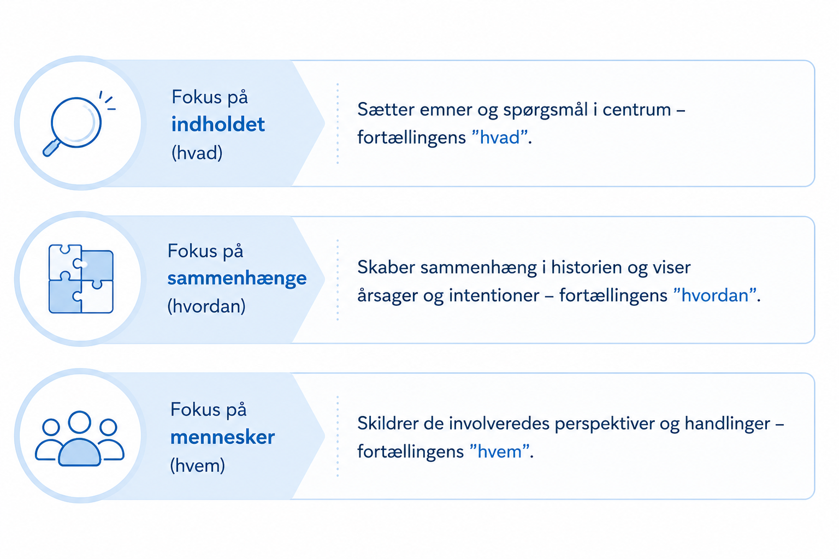
Interview med narrativ metode: At skabe storytelling
At formidle viden, erfaring, begivenhed til ord ved hjælp af fortælling, skitser, billeder, kort, lyde med formålet at dele og transferere viden
Fordele:
  Overleverer usagt viden
  Nærer menneskelige relationer
  Frembringer passion
  Udvikler fantasi
AI genereret image
© Jeanne Zillmer & Mikael Elkan 2026

Slide 63
Narrativer: Historiefortællinger som kvalitativ metode
Fortælling om en oplevelse over tid og læser/ lytter genleves i følelsen i de beskrevne øjeblikke hvilket gør begivenheden aktiv modsat passiv eftertænkt refleksion
Undersøger især hvorfor og hvordan, og data indhentes fra interview transskriptioner og noter fra deltager observation
Narrativ undersøgelse anvender felttekster såsom historier, selvbiografi, tidsskrifter, feltnotater, breve, samtaler, interviews, familiehistorier, fotos, andre artefakter og livserfaring, som enheder til analyse til at undersøge og forstå den måde, mennesker skaber mening i deres liv som fortællinger
Anvendes oftest i organisationsstudier, sociologi, samfundsvidenskab og kognitiv psykologi. Ex. i organisation ideel metode til at undersøge hændelser/ events og dets effekt på den individuelle eller til at undersøge hvordan enkeltpersoner konstruerer og danner mening om virkeligheden på (sense making)
Kilder: Riessman, C. K., 1993) Narrative Analysis, Sage Publications, US, & Clandinin, D.J, Connelly, F.M (2000) Narrative Inquiry: Experience and Story in Qualitative Research, Jossey-Bass Publishers, US s. 98–115.
Bruner, Jerome (1991) The Narrative Construction of Reality,. Critical Inquiry, UK
© Jeanne Zillmer & Mikael Elkan 2026
Notes:
Meetoo sexchikane, virksomhedens historiske betydning for produktet, ledelsesstil undersøgelser

Slide 64
Fokusgrupper – Anvend bogens fokusgruppeguide i bilag 5
Formål er at lære og forstå, hvad respondenter og givetvis andre personer føler og tænker. Ser efter motiver og adfærd, idet det er farligt at tage holdninger/ kunder for givet
Tid ofte 60-120 min. interaktion mellem 6-12 deltagere og gerne i flere omgange med forskellige deltagere til et videnskabeligt studie. (gruppe dynamik)
Forberedelse: Kriterier for udvælgelse af målgruppe og rekruttering heraf samt orientering om mødested og tid, åbne ikke ledende spørgsmål – ofte i ‘think back’ stil, video/ lydoptagelse, notepapir til deltagere, navneskilte og gør lokalet rart at opholde sig i
Facilitator/ moderator forbereder agenda, introduktion, emner, stimulus af samtalen – evt. vha. projektive teknikker og skabe gruppedynamik og afslutter med opsummering af, hvad der er blevet diskuteret, spøger respondenterne, om der mangler noget foruden at sige tak
En hurtig metode, let og billig at sætte op, respondenterne influerer hinanden hvilket ofte leder til synergi i diskussionen og afdækning af dybere følelser, resultater giver ofte idéer til eftertanke og kan generere spørgeemner til efterfølgende undersøgelsesmetoder
Mindre kontrol end ved et gruppe interview, varierer ift. respondenternes grad af deres forudindtagethed, snakkesagelighed og dynamik, og dataanalyse og fortolkning er tidskrævende
© Jeanne Zillmer & Mikael Elkan 2026

Slide 65
Observationer – anvend bogens observationsguide i bilag 6
Formål
At indsamle viden om handlinger, interaktioner og kontekster, som ikke altid kan beskrives gennem interviews eller spørgeskemaer
Tilgange
Systematisk observation: Registrerer adfærd og hændelser ud fra faste kriterier
Fortolkende observation: Fokuserer på mening, stemning og sociale dynamikker
Deltagende observation: Observatøren indgår aktivt i miljøet for at forstå praksis indefra
Etiske hensyn
Observer kun aktiviteter i offentlige eller tilladte rum
Informér deltagere om formål, datahåndtering og samtykke
Vær bevidst om din egen rolle og påvirkning af situationen
Efter observationen
Notér umiddelbart efter: fakta, indtryk og refleksioner
Adskil beskrivelse fra fortolkning i dine noter
Sammenlign observationer med teori og øvrige data
© Jeanne Zillmer & Mikael Elkan 2026

Slide 66
Observationer - At bruge dig selv som videngenerator
Observatøren som måleinstrument
Du sanser og oplever
Det er dine øjne, der ser.
Dine ører, der lytter.
Din krop og dine følelser, der fornemmer stemninger og dynamikker.
Dine sanser, der registrerer rum, luft, bevægelser og interaktioner.
Data skabes af dig
Du er selv måleinstrumentet i observationer
Det er dine oplevelser, der bliver til data
I modsætning til interviews og dokumenter får du ikke data fra andre — du genererer dem selv gennem det, du ser og mærker
Fortolkning og analyse
Du skal selv forstå, analysere og tolke det, du har oplevet
Hele undersøgelsen har dig i centrum, og du påvirker det felt, du observerer — og bliver påvirket af det
Subjektivitet og bias
Observationer er ikke neutrale; de formes af din baggrund, forforståelse og kontekst (Krogstrup & Kristiansen, 2015)
Som observatør skal du reflektere over din position, dine mulige bias og de etiske dilemmaer, der kan opstå
© Jeanne Zillmer & Mikael Elkan 2026

Slide 67
Eksempler på observationer
Rundvisninger
Giver indblik i organisationens fysiske rammer og fortælling om identitet og praksis.
Arbejdsprocesser
Mulighed for at se, hvordan opgaver udføres, og hvordan samarbejde og rutiner fungerer i praksis.
Møder
Observer interaktioner, roller, beslutningsprocesser og kommunikationsformer.
Rum
Kontorer, værksteder eller andre miljøer, hvor strukturer, adfærd og kultur kan iagttages.
Personer
Følg en medarbejder i hverdagen og notér uformelle samtaler og handlinger.
Digitale interaktioner
Observation af online møder, chatfora eller interne platforme, hvor samarbejde og tone kan analyseres.
Kunder eller brugere
  Studér adfærd, oplevelser og reaktioner i mødet med organisationens produkter eller ydelser.
© Jeanne Zillmer & Mikael Elkan 2026

Slide 68
Fordele/ Ulemper Observationsteknik
Fordele
At synliggøre praksis
Dybde undersøgelse, opnår flere nuancer
Kan se deltagers naturlige miljø
Observant kan fange data med flere sanser
Kropssprog fortæller - f.eks. stemning
Kan finde det mennesker ikke kan/ vil fortælle i interview
Kan identificere adfærd du ikke vidste, du ikke vidste
Kan være en hurtigere undersøgelsesmetode end en omfattende kvantitativ undersøgelse
Billede, video og lyddokumentation en hjælp
Ulemper
Flue på væggen er svært - Observerede deltagere agerer muligvis anderledes under observation
Kan være en udfordring at høre, hvad deltagerne siger
Flere observationer er krævet på forskellige tidspunkter på dagen/ ugen
Er du deltagende observatør kan du influere deltagerne og påvirker undersøgelsen
Er en subjektiv undersøgelsesmetode; dvs. en/ få observationer kan være ”ikke repræsentative” = kan ikke lave statistik på data med mindre der udføres utallige observationer = tidskrævende
Kræver øvelse, så data ikke fortolkes samtidigt med observationen
Observatør kan ikke spørge ind til det erfarede
© Jeanne Zillmer & Mikael Elkan 2026

Slide 69
Interventioner & Eksperimenter
Interventioner er tiltag, hvor forskeren aktivt påvirker en proces, praksis eller relation for at undersøge, hvordan aktører reagerer, lærer eller ændrer adfærd. Interventioner bruges derudover til at skabe indsigt i mekanismer, der ellers er svære at observere i naturlige forløb.
Eksperimenter er systematiske afprøvninger, hvor forskeren introducerer en ændring og undersøger, hvordan den påvirker adfærd, interaktioner eller organisatoriske processer. Eksperimenter kan være kontrollerede, semi‑kontrollerede eller naturlige, afhængigt af kontekst og adgang.
Formålet med begge tilgange
At skabe indsigt i årsagssammenhænge
At teste hypoteser, metoder eller praksisser
At undersøge hvordan aktører reagerer, når noget ændres i deres kontekst
At generere rig, praksisnær data, der kan supplere observationer og interviews
© Jeanne Zillmer & Mikael Elkan 2026

Slide 70
Projekterings/ projiceringsteknik
Hvad er projiceringsteknikker?
En strategi til at tilnærme en sand, men ukendt kvalitet eller holdning
Hjælper respondenter med at udtrykke svære, følsomme eller tabu‑prægede emner, som ellers kan være vanskelige at verbalisere
Giver adgang til dybere data end standardspørgsmål og direkte interviews
Kan anvendes individuelt eller i fokusgrupper
Hvorfor bruges de?
For at omgå sociale barrierer, selvbeskyttelse og ubehag
For at aktivere tidligere erfaringer, associationer og ubevidste koblinger
For at få indblik i opfattelser, emotioner, værdier og motiver, som ikke kommer frem ved direkte udspørgning
© Jeanne Zillmer & Mikael Elkan 2026

Slide 71
Typer af projiceringsteknikker
Verbale teknikker
Ordassociationer Afklarer hvad respondenter forbinder med et emne/brand; bruges ofte i reklame‑ og kampagnetest
Sætningsfuldendelse / Tegneseriefuldendelse Respondenten fuldender en sætning eller en billedsekvens; afslører kriterier, værdier og præferencer
Tredjepersonsteknikker Respondenten taler “på vegne af andre” for at undgå ubehag ved direkte spørgsmål
Visuelle teknikker
Fotosortering Matching af billeder med holdninger; viser opfattelser, positionering og emotionelle reaktioner
Collager / Storyboarding Visualiserer forløb, processer eller serviceoplevelser
3D‑projektering Bruges til at visualisere idéers form, mønstre og netværk; især i arkitektur, byggeri og produktudvikling
Interaktive teknikker
Rollespil Giver adgang til tanker og følelser gennem virkelighedsnære scenarier
Visuel tænkning / Brainstorming‑tavler / Mindmapping Eksternalisering af idéer og mentale modeller
Virtual reality‑scenarier Skaber indlevelse og realistiske reaktioner i simulerede miljøer
Brand‑personligheder / Maskot
“Hvis X var en person, hvem ville det være?” Hjælper respondenter med at verbalisere opfattelser, værdier og emotionelle koblinger til et brand
© Jeanne Zillmer & Mikael Elkan 2026

Slide 72
Preto- og prototype som metode
1. Definér – Udviklingsudfordringen
Vælg udviklingsområde
Definér mål og succeskriterier
Identificér målgruppe
Overvej spørgsmål og vælg passende metoder → Resultat: Plan for vidensindsamling
2. Lær – Brugerens perspektiv
Dyk ned i brugerens verden
Forstå brugerens værdier og betalingsvillighed
Udpeg de vigtigste udviklingstemaer og udfordringer → Resultat: Klar definition af brugerens problem
3. Løs – Udformning af løsninger
Udvikl mulige løsninger på de identificerede udfordringer
Beskriv idéer med ord og skitser
Prioritér de bedste forslag
Tegn en prototype af de mest lovende løsninger → Resultat: Top 5 idéer og prioriterede løsningsforslag
4. Test – Afprøvning i praksis
Udarbejd testplan
Test prototypen med brugere
Indsamle feedback
Iterér og videreudvikl → Resultat: Udviklingsidé afprøvet i virkeligheden
© Jeanne Zillmer & Mikael Elkan 2026

Slide 73
Triangulering
Metodetriangulering: Anvender forskellige primære undersøgelsesmetoder til at undersøge det samme fænomen både blandt kvalitative og kvantitative metoder. Ex: interviews, observationer, spørgeskemaer eller mere eksperimentelle metodetilgange (Patton 1987; Teddlie & Tashakkori 2009).
Teoritriangulering: Ud fra flere teorier dannes forskellige teoretiske perspektiver eller tilgange til at analysere og fortolke data. Kan bidrage til at afklare og udforske forskellige aspekter af forskningsemnet og sikre et mere solidt teoretisk fundament for videre undersøgelser, men kan også stå alene som en analyse (Patton 1987).
Datatriangulering: Undersøgeren indsamler data fra forskellige både primære og sekundære kilder; ex. både kilder som interviews, observationer, tidsskriftsartikler eller officielle dokumenter. Ved at kombinere forskellige typer data kan undersøgeren verificere og validere resultaterne på tværs af forskellige kilder, hvilket øger pålideligheden af forskningen (Patton 1987).
Forskertriangulering: Flere undersøgere/forskere arbejder parallelt for at undersøge samme emne og efterfølgende diskuteres resultaterne imellem dem og deres forskellige observationer, perspektiver og fortolkninger kombineres til nye forståelser og ny teori (Turner et al. 2015).
Resultat- eller konklusionstriangulering: Resultaterne af forskellige datakilder sammenholdes og analyseres for at øge validiteten af de konklusioner, der drages i studiet (Denzin 1978).
Tidstriangulering: (Også kaldet longitudinelle studier) Der indsamles data på forskellige tidspunkter for at fange ændringer og udvikling over en periode. Ved at undersøge, hvordan fænomener udvikler sig over tid, kan forskere opnå indsigter og identificere supplerende tendenser eller mønstre, i højere grad end hvis undersøgelsen kun foretages én gang eller i samme tidsrum (Turner et al. 2015).
© Jeanne Zillmer & Mikael Elkan 2026

Slide 74
Databehandling
Transskription Omsætning af lyd, video eller feltnoter til tekst som grundlag for analyse
Kodning Systematisk markering af meningsfulde tekstdele for at identificere temaer og mønstre
Kodetræ Visuel struktur over koder og underkoder, der viser relationer og analytisk logik
Kodehierarki Organisering af koder i niveauer fra brede kategorier til detaljerede underkoder
Kodeprocesser De iterative skridt i kodningen: åbning, sortering, justering, sammenkobling og fortolkning
Kodemønstre Gentagelser, variationer og sammenhænge i data, som peger mod centrale indsigter
© Jeanne Zillmer & Mikael Elkan 2026

Slide 75
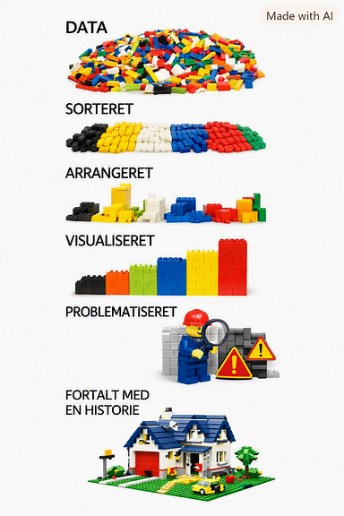
Analyse i
Legoperspektiv
Kodningsproces leder fra data til analyse
her i legoperspektiv
© Jeanne Zillmer & Mikael Elkan 2026

Slide 76
At transkribere
Omsætter lyd, video eller feltnoter til tekst, så materialet kan analyseres systematisk
Gør det muligt at genbesøge data flere gange og opdage detaljer, der ikke blev bemærket i situationen
Sikrer præcision og transparens i analysen, fordi citater og formuleringer kan spores direkte til kilden
Kræver opmærksomhed på tone, pauser, betoning og kontekst, som kan være analytisk betydningsfulde
Er første skridt i databehandling og danner grundlag for kodning, kategorisering og fortolkning
© Jeanne Zillmer & Mikael Elkan 2026

Slide 77
Kodning: At gøre kvalitative udsagn analysérbare ved at systematisere store mængder tekst
”To fracture data (Strauss (1987 s.29) and to rearrange it into catagories that facilitate comparison within and between these catagories and that aid in the development of theoretical concepts” (Maxwell 1996 s. 79-80).
“Coding is not just labeling, it is linking: It leads you from the data to the idea, and from the idea to all the data pertaining to that idea” (Richards & Morse, 2007 s. 137).
Målet med kodning er, at lave orden i alle informationerne i den kvalitative data, man har indhentet; dvs. at udvælge nøgleord og at lade dem tale og således udlade egen forforståelse af data.
Kodning er en heuristisk metode (Miles & Huberman (1994 s. 56). Heuristisk betyder, ”at udforske ting på egen hånd” dvs. at lade læser selv stå for tolkningen. Ved at udvælge nøgleord, kan læser selv dels se gennemsigtigheden i research = troværdighed og dels danne egne slutninger.
© Jeanne Zillmer & Mikael Elkan 2026

Slide 78
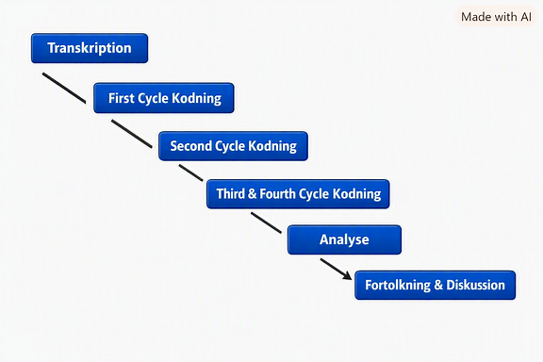
Kodning: Cykler (flertal af cyclus)
But… what is coding?
En metode til at analyse empirisk datamateriale.
Codes: “are labels that assign symbolic meaning to the descriptive information compiled during a study […] ‘the critical link between data collection and their explanation or meaning” (Miles et al., 2013, p. 71).
© Jeanne Zillmer & Mikael Elkan 2026
Notes:
To kodningsstadier: Første og anden kodecyklus
(jf. Miles et al. 2013)
Første cyklus
- Henviser til det indledende arbejde med at kode ”rå data”, således at koder anføres ved forskellige tekstbidder (Miles et al. (2013) nævner 25 forskellige tilgange til kodning af data i første cyklus).
Anden cyklus
- Henviser til det videregående analysearbejdet, hvor kodede tekstbidder nu organiseres og samles, således at det kategoriseres under sammen overordnede kategori (tema).

Slide 79
Første, Anden, Tredje Cyklus (Runder af Kodning)
Første cyklus tager typisk fat i al data – udvælgelse
I anden cyklus arbejdes med resultatet af første cyklus kodning – typisk kategorisering (Miles et al. (2013) s.73)
I tredje cyklus kodning arbejdes med resultatet af anden cyklus kodning (Miles et al. (2013) s.73). Ofte justeres første cyklus’ koder her eller I ændrer nogle kodenavne. Og kategorierne fra 2. cyklus inddeles måske i temaer
I de fleste analyser af kvalitativ data arbejdes med mindst 2 runder kodning, typisk 3, men 5-10 cyklus’ findes også, hvis man f.eks. vælger at kode efter en indikator ad gangen
© Jeanne Zillmer & Mikael Elkan 2026

Slide 80
Hvorfor koder vi?
Kondenserer store mængder data til et mindre antal enheder og paratgør dem til analysefasen
Hjælper undersøger med at danne fokus til analysefasen
Hjælper undersøger og læser med bedre at forstå incidens og interaktion
Hjælper undersøger og læser med at identificere fællesnævnere, fælles temaer og mønstre mellem forskellige datakilder
Hjælper til at finde det eksplicitte indhold (hvad der faktisk står) (Jensen 1997)
Hjælper til at finde det implicitte indhold (hvad der står mellem linjerne) (Jensen 1997)
Hjælper til at identificere bagvedliggende strukturer (hvorledes vilkårene for tekstens tilblivelse er) (Jensen 1997)
© Jeanne Zillmer & Mikael Elkan 2026

Slide 81
Kodning/Induktiv & Lukket/ Deduktiv Kodning
Åben kodning – når undersøger er åben og lader data tale
  Hvad er det her?
  Hvad foregår der?
  Hvad laver folk?
  Hvad siger folk?
  Hvad vil de opnå?
Lukket kodning
Anvendes, når koderne er fastlagt på forhånd i interviewguiden eller analyseplanen
Kodningen tager udgangspunkt i foruddefinerede indikatorer, som undersøgeren leder efter i materialet
Indikatorerne kan fx være: – elementer fra problemformuleringen – bestemte temaer eller begreber – specifikke emotioner eller reaktionstyper
Formålet er at identificere det, man allerede har besluttet er analytisk relevant, og sikre systematik og konsistens i kodningen
© Jeanne Zillmer & Mikael Elkan 2026

Slide 82
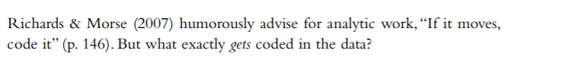
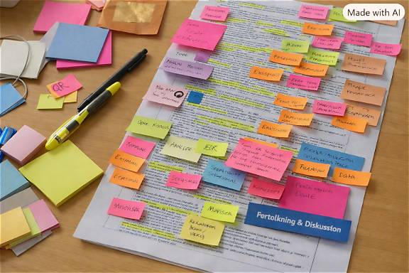
Hvad koder vi?
Kulturel adfærd/ daglige rutiner
Handlinger og episoder (også irregularitet)
Møder/events/ midlertidige samlinger
Roller/ typer
Relationer på forskellige organisatoriske planer
Grupperinger/ Kliker
Organisationer – store gruppers indbyrdes
Adfærd ift. fysisk miljø
Subkulturer og arbejdslivsstil
Identitet & regler
Følelses aspekter (sympati, stress, tilfredshed etc.)
Hierarki og ulighed
Strukturer & processer (kronologi)
Gloser & udtryk
© Jeanne Zillmer & Mikael Elkan 2026
Notes:
Reelt kan alt kodes. Og ikke nogen lille opgave – se foto

Slide 83
Hvordan ved vi, hvad der er relevant at kode?
Det relaterer til problemformuleringen
Det relaterer til en artikels emne I har diskuteret og fundet vigtig
Det relaterer til valgt teori enten fra pensum eller selv fundet
Noget der overrasker
Noget der gentages flere gange
Informanter udtrykker tydeligt, at det er vigtigt
Forudbestemte Indikatorer
Noget der forklarer årsagen
© Jeanne Zillmer 3. marts 26
© Jeanne Zillmer & Mikael Elkan 2026
Notes:
Det er op til jer. I er undersøgerne og fortolkerne.

Slide 84
Hvordan inddeles koderne i kategorier i 2. cyklus?
I bestemmer selv hvordan koderne skal kategoriseres, og der behøver ikke være et system herfor. Man kan f.eks. inddele efter:
Værdier
Processer
Forskelle
Et eksempel på inddelte koder
Adaption
Opdatere regelsæt, ændre skemaer, nye rutiner
Problemløsning
Finde og løse problemer hurtigt, hurtigt alarm system
Undersøge Information Tale med kolleger, læse artikler, holde møder
© Jeanne Zillmer & Mikael Elkan 2026

Slide 85
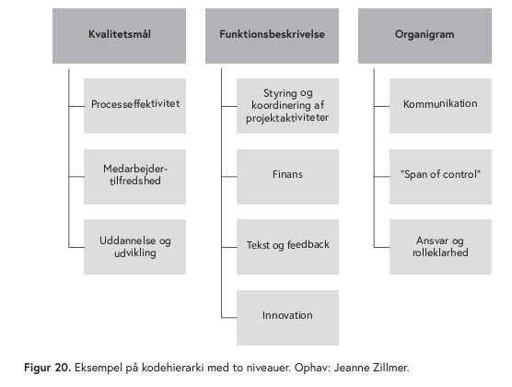
Kode hierarki
Her kan man både se overordnede temaer og specialiserede temaer
© Jeanne Zillmer & Mikael Elkan 2026

Slide 86
Hvad kunne være et kodemønster?
Emner/ fænomener ex. 2 eller flere uafhængige respondenter omtaler samme emne, uden at være opfordret hertil i et spørgsmål
Årsager/ Forklaringer ex. 2 eller flere uafhængige respondenter giver samme forklaring på et spørgsmål/ har samme opfattelse af et fænomen/ en hændelse
Relationer – ex. 2 eller flere uafhængige respondenter udpeger de samme personer som f.eks. teamets uformelle leder, den bedste forhandler, den der sørger for vi får tingene gjort
Teoretiske konstruktioner ex. 2 eller flere uafhængige respondenter er enige om, hvordan beslutninger bliver taget, hvordan succeser bedst fejres, prioriteret rækkefølge/ sekvens af et projekts opgaver
Følelser ex. 2 eller flere uafhængige respondenter udtrykker et fænomen udløser de samme følelser
© Jeanne Zillmer & Mikael Elkan 2026

Slide 87
Metoder til kodning (der findes mere end 100)
Deskriptiv kodning
  - Kode i form af et ord eller en kort sætning som opsummerer eller forklarer et hovedtema i et uddrag af den kvalitative empiri som analyseres (fx en passage i et interview).
In Vivo (eller NVivo) kodning
  - Kode i form af et ord eller en kort sætning fra informanternes egne beskrivelser/fortællinger/udsagn (koden angives i citationstegn for at understrege at det er informantens egne ord).
Proceskodning (lukket kodning)
- Kode i form af et ord eller kort sætning, der sætter fokus på handling eller interaktion (fx hvordan rygter spredes)
Affekt kodning (lukket kodning)
- Koder, hvor man søger affektion, emotionel respons, refleksion, udtryk
5. Aksial kodning (lukket kodning)
- Hvor man anvender en matrix eller form for skema til at fylde udvalgt/ kodet data ind i
6. Selektiv Kodning (kun lukket kodning og typisk 3. eller måske 4. cyklus)
- Hvor man søger at samle underkoder i et koncept eller tema
7. Teoretisk kodning
- Når man leder efter udsagn, som matcher/ bekræfter/ afkræfter en forudbestemt teori (lukket), eller udsagn der kan omdannes til teori (åben)
Attribute kodning (lukket kodning)
- Når vi leder efter karakteristika for en person f.eks. alder, titel, køn, profession, uddannelsesniveau
© Jeanne Zillmer & Mikael Elkan 2026

Slide 88
Affektive koder
Positiv læsning af teksten → finde alt det gode frem
Negativ læsning af teksten på → finde alt det mindre gode frem
Kodning med fokus på følelser
- Kode i form af ord eller kort sætning som opsummerer eller beskriver en følelse som informanten genkalder eller har oplevet.
Kodning med fokus på værdier
- Kode i form af ord eller kort sætning som angiver en informants værdier, holdninger, overbevisninger, verdensbillede m.m.
Kodning med fokus på evaluering
- Kode i form af ord eller kort sætning som angiver ”evalueringen” af noget ( et + eller et – foran angiver om evalueringen er positiv eller negativ).
© Jeanne Zillmer & Mikael Elkan 2026

Slide 89
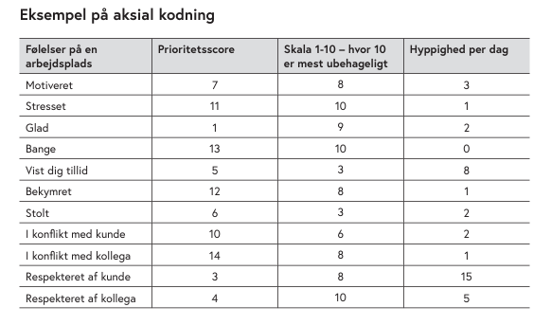
Aksial Kodning (struktur)
Du forbinder koder og kategorier, så relationer, mønstre og sammenhænge i data bliver tydelige
Du organiserer materialet omkring centrale temaer, så analysen bevæger sig fra enkeltdel til struktur og helhed
© Jeanne Zillmer & Mikael Elkan 2026

Slide 90
Selektiv Kodning
Formål
At identificere analysens kernekategori og samle alle øvrige kategorier i én sammenhængende hovedfortælling - ofte baseret på en forudgående aksial kodning
Hvad er selektiv kodning?
Den afsluttende kodningsfase, hvor du udvælger den mest centrale kategori i dit materiale.
De øvrige kategorier organiseres omkring kernekategorien, så analysen får en tydelig struktur.
Fokus flyttes fra detaljer til helhed, mønstre og sammenhæng
Hvordan gør man?
Vurder hvilke kategorier der bedst forklarer det fænomen, du undersøger.
Undersøg hvordan de øvrige koder relaterer til kernekategorien
Form en samlet narrativ, der binder dine fund sammen og peger mod konklusioner
Resultatet
En klar hovedfortælling, der viser hvad dine data grundlæggende handler om
Et analytisk overblik, som gør det muligt at skrive konklusion og perspektivering
© Jeanne Zillmer & Mikael Elkan 2026

Slide 91
Meningskondensering
Definition: Systematisk sammenfatning af længere udsagn til kortere, præcise formuleringer, der bevarer kernebetydningen.
Formål: Skabe overblik og gøre store tekstmængder håndterbare i analyseprocessen.
Proces:
  → Læsning for helhedsforståelse
  → Identifikation af meningsenheder
  → Kondensering
  → Kodning
Fokus: Bevar informantens perspektiv og centrale begreber – undgå fortolkning for tidligt
© Jeanne Zillmer & Mikael Elkan 2026

Slide 92
Eksempel på meningskondensering
"Jeg synes, vi bruger rigtig meget tid på at koordinere på tværs af afdelingerne, fordi det ofte er uklart, hvem der egentlig har beslutningskompetencen. Det betyder, at projekter trækker ud, og medarbejderne bliver frustrerede. Der er mange møder, men ikke altid klare beslutninger. Jeg oplever, at strukturen er blevet mere kompleks de seneste år, uden at rollerne er blevet tydeligere.”
Meget tid bruges på koordinering på tværs
Uklar beslutningskompetence
Projekter forsinkes
Frustration blandt medarbejdere
Mange møder uden klare beslutninger
Øget organisatorisk kompleksitet
Utydelige roller
© Jeanne Zillmer & Mikael Elkan 2026

Slide 93
Kodetræ - Illustration
Problemformulering
Hovedtema-1
Hovedtema-2
Hovedtema-3
Hovedtema-4
Undertema
Undertema
Undertema + indikatorer
Undertema + indikatorer
Undertema + indikatorer
Undertema + indikatorer
Undertema + indikatorer
Undertema + indikatorer
Undertema + indikatorer
Undertema + indikatorer
Undertema + indikatorer
Indikatorerne kan anvendes direkte som koder, eller man kan udvikle koder med udgangspunkt i indikatorerne
© Jeanne Zillmer & Mikael Elkan 2026
Notes:
Jesper vælger i sit kodetræs eksempel at illustere en samling under indikatorer i 4 forskellige identifikationer: alm-, skitso-, dis-, neutral. Hermed vil han sige, at der er forskellige kodehierakier.

Slide 94
Analyse: At gå fra data → sortere data → fortolkning → problematisering → forklaring
Formål: ”At se sammenhænge, som ikke var åbenbare fra begyndelsen” (Brinkmann & Tanggaard (2010) s. 46)
Er en kritisk vurdering af synspunkter fra forskellige teorier og empiri fra forskellige aktører.
Opstil påstande, belæg og hjemler (inkl. nogle fra pensum) samt analysekriterier
Udvælg forskellige forskningsartikler i relation til problemformuleringen og valgte indikatorer
List og afkod argumenter, kontraster, positioner, teser/ antiteser, og bibring perspektiv, kompromis, kombination, konsekvens, kontekst og heraf resulterende handleanvisning
Analysespørgsmål:
  Hvem & hvad – hvem er involveret, og hvad er deres respektive argumenter?
  Hvorfor – Det usagte, underliggende (evt. skjulte dagsordener) hvorfor
  Hvordan – kan modsætninger medieres, og skal de det? Kan synspunkterne supplere hinanden, bidrage til mere eller mindre betydningsfulde eller alternative synsvinkler, der kan berige og har konsekvenser for analysen. (Kilde: Rheiniker & Jørgensen (2014) s. 278)
© Jeanne Zillmer & Mikael Elkan 2026

Slide 95
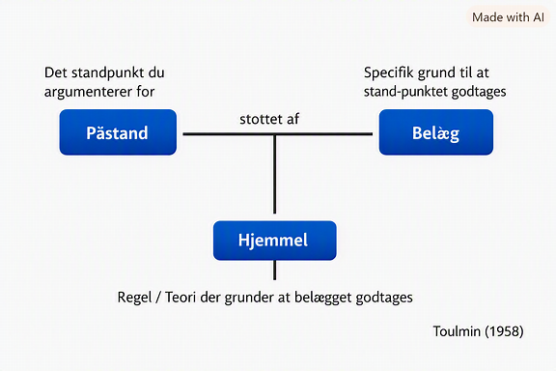
Analyse
”De fleste samfundsvidenskabelige undersøgelser mikser forskellige datatyper. […] det [er] den enkelte forskers beslutninger, vurderinger og forforståelser, der bestemmer, hvordan analyseprocessen skal gribes an.” (Merete Watt Boolsen - Bolsen, M. W. (2010): Grounded theory. I: Brinkman & Tanggaard, s. 207-238)
”I virkeligheden er analyseprocessen en bevægelse mellem at analysere (bryde ned, stille skarpt) og syntesere (bygge op, sætte sammen) og målet er at ende med et overblik over materialet, der Sætter en i stand til at se nye sammenhænge eller sammenstød, Som ikke var åbenbar fra begyndelsen” (Brinkmann & Tanggaard (2010 s.46)
Først udvælges data (kodning). Beskriv dernæst opbygningen af analysen/erne og indbydes relation og argumenter:
Hvor sikker er du på, at påstanden(e) er gyldig(e)
Dokumentation, der understøtter hjemlen/erne
Måle styrken af hjemler, ex. metodiske begrænsninger
Forbehold for hjemlens/ernes gyldighed
Afsluttes med sammenfatning evt. suppleret af en illustration
© Jeanne Zillmer & Mikael Elkan 2026

Slide 96
Flow i analysekapitlet
Flow i Analysekapitlet
Præsentation af empiri/materiale (Kan foregå løbende, når de anvendes)
  Data (interviews, tekster, statistik, cases osv.) i kort beskrivelse – uden at gentage metodekapitlet
Analytisk ramme
  Hvordan teorier/begreber der anvendes bruges i analysen (operationalisering)
Selve analysen (kernen)
  Systematisk gennemgang af materialet opdelt i temaer, spørgsmål eller delanalyser
  Anvend citater, eksempler eller data som dokumentation
Fortolkning
  Hvad betyder fundene, og hvordan kan de forstås i lyset af teori?
Kobling mellem empiri og teori
  Vise hvordan teorien forklarer eller udfordrer data
  Ikke bare beskrive – men analysere
Eventuelle delkonklusioner undervejs
  Opsamling på hvert afsnit/tema og hvad har vi fundet indtil nu?
Kritisk refleksion (ofte integreret)
  Begrænsninger i data eller analyse
  Alternative tolkninger
  Kildekritik
Sammenhæng til problemformulering
  Løbende fokus på at besvare undersøgelsesspørgsmålet
© Jeanne Zillmer & Mikael Elkan 2026

Slide 97
Typiske Analysemangler: Problematisering
Ingen analyse – kun indikator og deskriptiv teori: Hvad er problemet?
Stil kritiske “hvem gavner det?” - Overvej mulige bagsider og konsekvenser
Undersøg spændinger mellem frihed og kontrol
Brug teori til at udfordre virksomhedens selvfremstilling
Konsekvensanalyse: Diskutere mulige negative konsekvenser
Ingen udforskning af bagsider eller risici: Hvad kan gå galt? & For hvem fungerer dette ikke?”
Anvende teori til at identificere risici og paradokser f.eks. Ved at koble teoriens advarsler
Teori bør bruges analytisk, ikke alene deskriptiv
Brug teorien til at udfordre, ikke bekræfte
Undersøg paradokser, konflikter og alternative forståelser
Sæt teori og empiri i spil med hinanden
Kildekritik af virksomhedens dokumenter: At vurdere datakvalitet
Hvad er formålet med disse dokumenter?
Hvem taler — og med hvilken interesse?
Hvad udelades i virksomhedens egen fortælling?
Hvordan påvirker det analysens troværdighed, at kilderne er interne og normative?
Anvend gerne teori til at udfordre kildens selvfremstilling
© Jeanne Zillmer & Mikael Elkan 2026

Slide 98
Diskussionskapitlet kan indeholde
Diskussion kommer fra latin og betyder at ryste noget frem og tilbage => at fremsætte problemstillinger og modstridende synspunkter (Rienecker & Jørgensen (2014) s. 276)
For hvert af konklusionspunkterne i analysekapitlet stil spørgsmålet hvorfor, og når der er et svar, spørg igen hvorfor, og igen hvorfor.
Alternative teorier/ data, der kan komme i spil dvs. både støtter og/ eller udfordrer ift. problemformuleringen og analyseresultatet, og som kan give andre vinkler og/ eller give modspil til allerede behandlet teori og empiri.
Alternative metoder, som ville kunne støtte analysens resultater og gøre dem mere reliable og valide – hvordan, hvorfor, forventet forbedret resultat
Anvendelse af andre indikatorer, der kan vise andre vinkler på problemformuleringen/ tilbyde øget troværdighed om konklusionen eller måske udsagn i allerede indhentet data (f.eks. Interview udsagn), der bør give anledning til yderligere undersøgelser/ inddragelse af øvrig teori.
Generaliserbarhed – kan udledte konklusioner, teorier, situationer, emne overføres til andre lignende organisationer, som evt. kan drage nytte af jeres projekts indhold? F.eks. peger anvendt teori på, at der må være lignende organisatoriske udfordringer andre steder.
Omgivende miljø, der kan give påvirkning af analysepunkterne interne og eksterne f.eks. økonomi, krig, lovgivning, politik, ny ledelse, pandemi, øget digitalisering, medarbejderomsætning, ændret strategi, opkøb,
Ville andre hjemler og belæg resultere i andre konklusioner?
Er der mangler i anvendt teori til at give tilstrækkelige troværdige konklusioner og hvilke andre kunne i så fald supplere og hvilke nye konklusioner kunne de eventuelt generere?
© Jeanne Zillmer & Mikael Elkan 2026

Slide 99
Diskussionskapitlet kan indeholde II
Findes der sammenlignelige cases, som kan vise et mere nuanceret billede af problemformuleringen eller som kan give anledning til at overveje dens løsninger
Kan jeres virksomheds udfordringer overføres til andre virksomheder?
Kig på jeres foreløbige afgrænsning; hvad kunne måske også diskuteres, som der ikke var plads til i analysekapitlet/ I oprindeligt har afgrænset jer fra.
Tip: Hvis ikke projektet har indeholdt disse emner, kan kultur og sensemaking teorier (inklusiv enactment) oftest anvendes som supplerende teori i diskussionskapitlet uden at der er behov for at indhente ny empiri, idet respondenter tit har udsagn der relaterer direkte hertil ift. deres organisation.
Hvor fremstår belægget eller hjemlen for jeres påstande mindre stærkt?
Hvilke spørgsmål burde I have stillet respondenterne for at opnå mere sikkerhed for jeres konklusioner?
Er der noget i den indsamlede empiri, som udfordrer teorien?
Perspektivering til nyere videnskabelige artikler og/ eller nyere teori
Sammenhængs styrken mellem påstand, belæg og hjemmel
© Jeanne Zillmer & Mikael Elkan 2026

Slide 100
Delkonklusioner
Når man kommer over 20 sider i et projekt er det ofte hensigtsmæssigt at arbejde med delkonklusioner som afsluttende opsamling på hvert kapitel, idet det skaber overblik for både forfatter og læser foruden at danne grundlag/ overgang til næste kapitels begyndelse
Selvom delkonklusioner indeholder væsentlige pointer ift. problemformuleringen, skal hele projektets endelige konklusion indeholde svar på alle problemformuleringens spørgsmål; dvs. der kan være gentagende pointer fra delkonklusioner i endelig konklusion
© Jeanne Zillmer & Mikael Elkan 2026

Slide 101
At Skrive en Konklusion
Alle problemformuleringens spørgsmål besvares i konklusionen (minimum)
  Anbefaler at kopiere problemformuleringen ind i konklusionsafsnittet for at sikre at alle spørgsmål besvares. Efterfølgende kan man lade problemformuleringen blive stående i konklusionen eller fjerne den igen
Perspektivering af konklusionens pointer
  I relation til afdelingens/ virksomhedens øvrige funktioner
  I relation til omverdenen
  Kan pointerne eventuelt overføres til andre af virksomhedens afdelinger?
Kritik af konklusionens pointer
  Hvad kunne have forbedret reliabiliteten og validiteten af konklusionens pointer?
  Hvilke belæg og hjemler kunne indhentes til at styrke konklusionens pointer?
Anbefalinger til virksomheden
  Hvad kan projektorganisationen anvende konklusionen til?
  Hvad kunne projektorganisationens næste skridt være?
© Jeanne Zillmer & Mikael Elkan 2026

Slide 102
Bilag (læses ofte ikke af censor)
Bilagsforside med overskrift og nummerering
Tydelig overskrift på indhold, sted & dato/ evt. også tidspunkt på hvert bilag
Dataindsamlings guides
Observations guides
Interview guides
Kodetræ(er)
Transskriberede interviews gerne med viste koder
Organigram
Arbejdsproces/ tidsplan
Statistik hvis relevant
Fotos hvis relevant
Pjecer hvis relevant
OBS: Bilag skal også indeholde sidenumre
Afhænger af om alle informationerne ønskes inde
i metodekapitlet helt/ delvist/ alene som bilag
© Jeanne Zillmer & Mikael Elkan 2026
Notes:
Jesper valgt at lægge en opgave op kommentarer.

Slide 103
Bedømmelsesgrundlag/ Kvalitetskriterier
Projektet er typisk en helhedsbedømmelse med udgangspunkt i de fagets mål:
Akademisk Håndværk – i hvilken grad demonstreres fagets krav
Konsistens – logisk sammenhæng & præcision ift. pensum
Kan I anvende teorierne på empiri
Forstår I analyse: Sammenhæng mellem påstand, belæg og hjemmel
Transparens – valg og fravalg er tydelige
Reliabilitet – måles på den korrekte måde/ kan der gentages med samme resultat
Validitet – undersøges det, man skriver og troværdighed af kilder
Formuleringsevne/ Sprog – beskrevet i fagets mål
Refleksivitet / Kritisk tilgang – teori i samspil med empiri og metode
Konklusionens styrke, praktisk relevans og ideer til at komme videre
Kreativ Opfindsomhed – rejses nye spørgsmål/ ny viden, der kan forankres
© Jeanne Zillmer & Mikael Elkan 2026

Slide 104
Eksamen: Når du anvender fagets sprog demonstrerer du
At du har tilegnet dig fagets sprog
At du har overblik over fagets pensum
at du har opnået et fagligt niveau, hvor du kan orientere dig sikkert i organisationsanalysens begreber, teorier og metoder – og dermed navigere professionelt i den akademiske litteratur på området
At du seriøst har arbejdet med at udvide dit ordforråd, som er en del af fagets mål
….. og husk gerne at referere til forfatterne til eksamen, når du omtaler deres teori ex: Schein mener ……., mens Herzbergs holdning er……
© Jeanne Zillmer & Mikael Elkan 2026

Slide 105
Eksamensspørgsmål I
Spændende ting - som vi gerne vil have uddybet
Elementer vi gerne vil have, du holder op mod enten problemformulering, metode eller konklusion
Uklarheder
Nogle gange lægger censor meget vægt på, at den studerende kan bruge sin ’sunde fornuft’ og relatere teori til praksis: Vi ved ikke, hvad censor vil vægte - men censor er forberedt på fagets pensum, og har læst jeres projekt
Ofte spørgsmål om til validitet eller reliabilitet
© Jeanne Zillmer & Mikael Elkan 2026

Slide 106
Eksamensspørgsmål II
Til problemformuleringen
Hvordan kom I frem til jeres problemformulering?
Hvorfor er denne problemformulering relevant?
- For hvem er problemformuleringen relevant?
Til analysen
- Hvad kom I frem til i den første del-analyse?
- Hvordan hænger del-analyserne sammen?
- Hvilke aspekter overraskede jer i analysen?
- Hvilke af jeres konklusioner er mest brugbare for organisationen?
Hvis man bringer beslutningsteori ind i jeres ledelsesrolle diskussion, hvilken betydning det ville have for jeres videnskabelige samtale?
Hvordan udfordrer Kotter jeres empiri?
Hvilke blinde vinkler har jeres analyse?
© Jeanne Zillmer & Mikael Elkan 2026

Slide 107
Eksamensspørgsmål III
Forklar de grundlæggende begreber i jeres valgte teori X? Fulgt op af, og kan du foreslå en alternativ teori, der ville have givet et andet perspektiv på Y?
Hvordan har I indsamlet data ud fra teori x? Fulgt op af, og kan du foreslå en alternativ dataindsamlingsmetode til samme teori?
Er der nogle steder i analysen hvor I har et rigtig godt belæg for jeres påstande/konklusioner? Evt. fulgt op af en diskussion om kodningen.
Er der nogle steder i analysen hvor I har et mindre godt belæg for jeres påstande/konklusioner? Evt. fulgt op af en diskussion om kodningen.
Er der noget i den indsamlede empiri, som udfordrer teorien?
På hvilken måde har I forholdt jer kildekritisk til x kilde?
Hvad ville analysen miste, hvis Schein blev udskiftet?
Tror du jeres konklusion er unik for denne virksomhed?
Hvad er virksomhedens største udfordring fremadrettet?
Hvordan hænger struktur og kultur sammen?
Hvad sker der hvis nøglepersonen stopper?
© Jeanne Zillmer & Mikael Elkan 2026

Slide 108
Eksamensspørgsmål IV
Hvis nu du skulle fortsætte dette projekt i yderligere 3 måneder med samme problemformulering, hvad ville du så tage fat på for at få en mere reliabel konklusion?
Hvilke interview spørgsmål ville du gerne have stillet X, som teamet ikke var opmærksom på i daværende situation, og hvorfor?
Hvem får glæde af den viden, I har produceret?
Har I ændret i tidsplanen/ arbejdsplanen efter den først blev oprettet? Og hvilken læring har det givet dig og teamet?
Hvilken læring fik du mest ud af i kodning og hvorfor?
Hvad ville du gerne have vidst om projekt processen, før du og teamet gik i gang og hvorfor?
Kan du foreslå en alternativ metode til Y valgte metode, der eventuelt kunne vise nogle andre vinkler på jeres konklusioner?
I har primært anvendt Taylors teorier, hvordan ville Webers teorier kunne have løst jeres problemformulering?
© Jeanne Zillmer & Mikael Elkan 2026

Slide 109
At svare på et eksamensspørgsmål
Uanset hvilket spørgsmål der stilles, skal du gribe bolden, agere proaktiv og anvende det som en mulighed for at udvikle samtalen akademisk indeholdende alle elementer af:
  Problematisere det tilspurgte – dvs. perspektivere til flere løsninger og skelne mellem mulighederne
  Referere til anvendt teori og/ eller forslå ny teori til at analysere emnet
  Give eksempler fra din case virksomhed
  Foreslå alternative metoder til at undersøge det tilspurgte samt indikatorer fra case virksomheden til brug i metoden
Læg mærke til, at din egen mening ikke indgår. Kun hvis du bliver spurgt direkte til din egen mening til emnet eller til, hvad du ville gøre som leder af omtalte situation er din personlige holdning relevant
© Jeanne Zillmer & Mikael Elkan 2026

Slide 110
Metodebogen til undersøgelse af organisationer
Projektskrivning fra ide til eksamen
www.hotcoffee.dk
- en case

